Slide 1
微机原理与单片机应用——课程导论
主讲人：荣生辉

Slide 2
课程简介
课程名称：微机原理及单片机应用
教师：荣生辉
邮箱：rsh@ouc.edu.cn
办公室：信息学院南楼A212
课程主页：
https://github.com/rshouc/Microcomputer

Slide 3
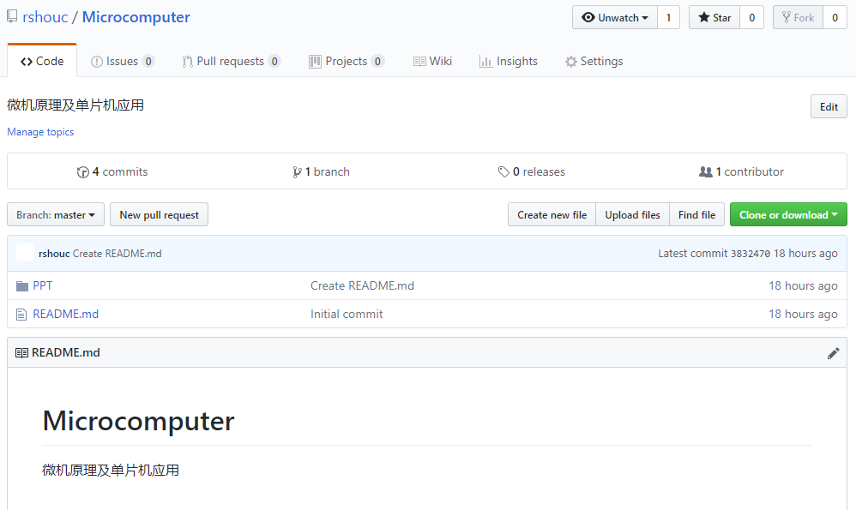

Slide 4
问题
1.这门课都讲些什么？
2.我在这门课程当中能学到什么？
3.如何学好这门课？
4.对我们有哪些要求？
5.我能行吗？

Slide 5
这门课都讲些什么？
这门课所讲是微机的基本原理和智能控制系统的设计方法。
四个部分：
1.16位CPU 8086的基本原理、硬件结构和编程（自我认知）
2. 8086CPU和外设、内存的接口技术（建立联系）
3.51单片机的基本原理和应用（放下身段）
4.pentiumCPU技术（提升自我）

Slide 6
教 材
1.微型计算机技术及应用，戴梅萼 史嘉权，清华大学出版社
2.智能化测量控制仪表与设计，徐爱钧，徐阳，北京航空航天出版社

Slide 7
课 程 目 标
掌握：
微型计算机的基本组成工作原理
汇编语言程序设计方法
微型计算机常用接口技术
建立微型计算机系统的整体概念，形成微机系统软硬件开发的初步能力
了解：微处理器和微机系统发展的的新动态和新技术，学会系统科学地分析问题和解决问题.

Slide 8

我在这门课程当中能学到什么？

Slide 9
我在这门课程当中能学到什么？
掌握微机的基本概念和结构。
以INTEL8086系列为例,掌握16位微处理器编程结构、工作模式、基本操作和时序,寻址方式和指令系统,掌握汇编语言程序设计方法。
掌握CPU和外设之间的基本数据传输方式：程序、中断、DMA的原理和特点。
掌握常用可编程I/O接口芯片的工作原理及应用。

Slide 10
我在这门课程当中能学到什么？
5. 80C51系列单片机基本结构与片内功能单元配置、外部引脚特性。
6.掌握8086及单片机的内存扩展方法、A/D、D/A等并行接口的扩展连接方法。
7.掌握键盘和显示这两种常用的人机接口电路的一般设计方法。
8.了解Pentium CPU的相关技术，包括超标量流水线技术、虚拟存储器技术和高速缓存技术。
9.掌握单片机的I²C片外串行扩展技术和PCI总线的相关技术。

Slide 11
如何学好这门课？
多读书，多交流，多练习，多讨论

Slide 12
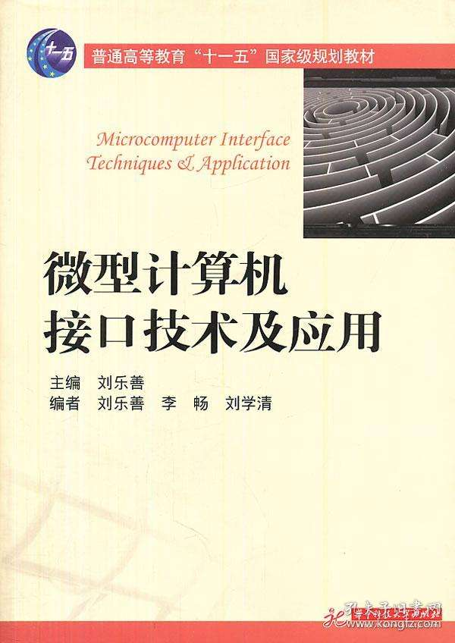
参 考 书
1.微型计算机接口技术及应用，刘乐善， 华中科技大学出版社

Slide 13
参 考 书
2.IBM-PC汇编语言程序设计，沈美明、温冬婵，清华大学出版社
3.windows环境下32位汇编语言程序设计，罗云彬，电子工业出版社，
4.Intel汇编语言程序设计，kip irvine，清华大学出版社
5.MCS-51系列单片机实用接口技术，李华，北京航空航天大学出版社

Slide 14
资 源
强烈推荐之一： 单片机教程网：www.51hei.com
（这是一个非常不错的网站，从廉价的编程器，到KILE的汉化版，再到种类齐全的免费学习和应用软件和资料）
强烈推荐之二： 单片机爱好者：www.mcufan.com
强烈推荐之三： 单片机学习网：www.mcustudy.com
（以上这两个有不少学习资料供浏览和下载。）
强烈推荐之四： 电子制作实验室：www.xie-gang.com（这里有单片机学习的网上教程）
强烈推荐之五： 51单片机：www.mcu51.com

Slide 15
考 核 要 求
最终成绩 = 课外成绩×70％＋期末成绩×30％
＋奖励得分－惩罚扣分－缺勤扣分

Slide 16
考 核 要 求
课外成绩=微机原理作业15%＋单片机作业15%
课外作业（2次）
作业需要提交至网络教育平台 (http://szjx.ouc.edu.cn)。
严格按照作业要求进行，抄袭0分。

Slide 17
考 核 要 求
期末表现成绩 = 闭卷考试成绩×70%
作弊抄袭者0分。
奖励得分
最多加总成绩5分，如课程作业被评为优秀作业，课堂活动积极参与等。原则上不累计加分，需要加分者需要提出书面申请说明理由。

Slide 18
考 核 要 求
惩罚扣分
不良表现扣总成绩5分/次且累计扣分。如平台故意乱问乱答、做与课堂教学无关的活动、上课玩手机、上机时玩游戏等。
缺勤处理 (特殊情况持假条请假)
无故缺勤第一次，缺勤扣分＝10。
无故缺勤第二次，缺勤扣分＝30。
无故缺勤第三次，缺勤扣分＝60。

Slide 19


我能行吗？
先修课程：模拟电路、数字电路
未来不迎，当下不杂，过往不恋

Slide 20
第一章 绪论
1．计算机发展史、特点、分类、应用
2．微处理器、微型计算机、微型计算机系统
3．计算机内信息的表示

Slide 21
计算机发展史
电子计算机的发展：
电子管计算机（1946-1956）
晶体管计算机（1957-1964）
中小规模集成电路计算机（1965-1970）
超大规模集成电路计算机（1971-今）

Slide 22
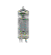
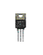
1.1 计算机发展的四个阶段
表1.1 计算机发展的四个阶段
 | 起止年代 | 主要元件 | 主要元件图例 | 速度（次/秒） | 特点与应用领域
第 一 代 | 40年代末至50年代末 | 电子管 |  | 5000～10000 | 体积巨大，运算速度较低，耗电量大，存储容量小。 应用领域：军事、国防尖端。
第 二 代 | 50年代末至60年代末 | 晶体管 |  | 几万～几十万 | 体积减小，耗电较少，运算速度较高，价格下降。 应用领域：科学计算、数据处理和事务管理、工业控制。

Slide 23

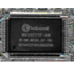
1.1 计算机发展的四个阶段
表1.1 计算机发展的四个阶段
第 三 代 | 60年代中期开始 | 中、小规模集成电路 |  | 几十万～几百万 | 体积、功耗进一步减少，可靠性及速度进一步提高。 应用领域：文字处理、企业管理、自动控制、城市交通管理等方面。
第 四 代 | 70年代初开始 | 大规模和超大规模集成电路 |  | 几千万～几十亿 | 性能大幅度提高，价格大幅度下降。 应用领域： 办公自动化、网络、数据库管理、图像识别、语音识别、专家系统等各行各业。

Slide 24
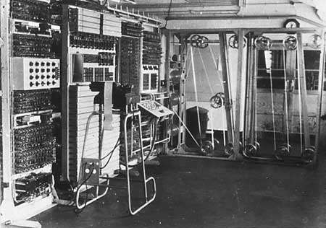
The first electronic computer
1943, Alan Turing（艾伦·图灵）
Not programmable
Special-purpose computer

Slide 25


图灵和图灵机
1912年6月，生于伦敦
中学期间获国王爱德华六世数学金盾奖章
1935年，被选为剑桥大学国王学院院士
1936年，提出图灵机（发表于《伦敦数学会文集》）
1938年，美国普林斯顿大学博士学位
1938-1945年二战期间，密码破译工作（曾任］英美密码破译部门总顾问）
1946年，获不列颠帝国勋章
1950年，提出著名的“图灵测试”
1950年10月，提出了著名的“机器会思考吗？”
开启了人工智能的研究
1951年，被选为国家皇家学会会员
（家族中第四位皇家学会会员）
1952年，图灵写出一个国际象棋程序
1954年，逝世
艾伦·麦席森·图灵
Alan Mathison Turing

Slide 26
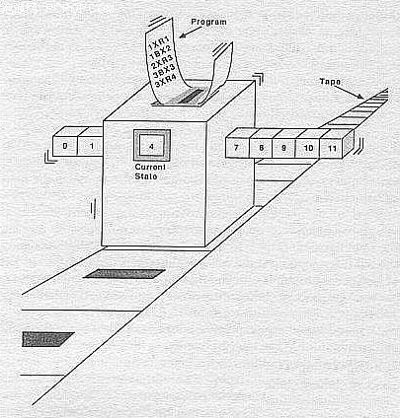
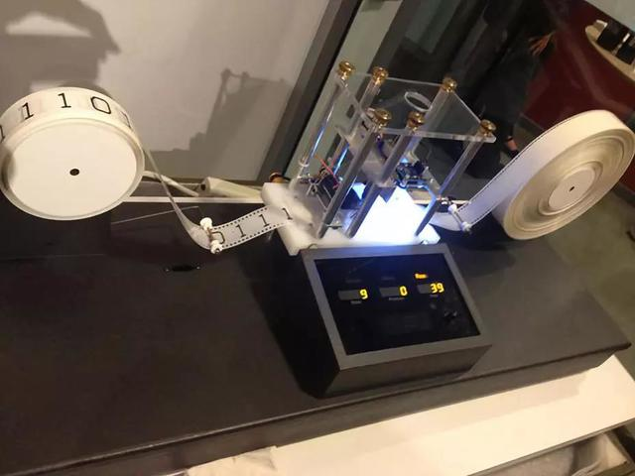
图灵和图灵机
一条存储带
双向无限延长，上有一个个小方格来存储信息。
一个读写头
可以读、写、更改存储带上每一格的数字、字母
一个控制器
可以存储当前自身的状态；
可以根据读到的字母／数字变换自身的状态
可以沿着存储带一格一格地左移、右移

Slide 27
图灵和图灵机
图灵机的意义：
1、它证明了通用计算理论，肯定了计算机实现的可能性，同时它给出了计算机应有的主要架构；
2、图灵机模型引入了读写与算法与程序语言的概念，极大的突破了过去的计算机器的设计理念；
3、图灵机模型理论是计算学科最核心的理论，因为计算机的极限计算能力就是通用图灵机的计算能力，很多问题可以转化到图灵机这个简单的模型来考虑。

Slide 28
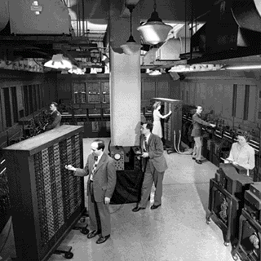
The first general purpose, programmable electronic computer system
Moore School，Univ. of Pennsylvania（莫尔学院 宾夕法尼亚大学）
1946, ENIAC(Electronic Numerical Integrator and Calculator)
18800 vacuum tubes
30 tons
24m*6m*2.5m
5000 operations per second
Programmable

Slide 29
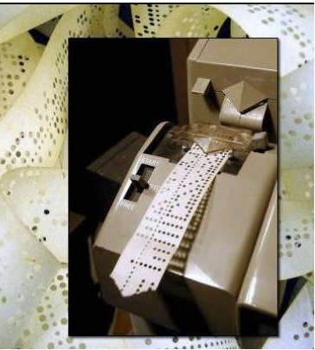
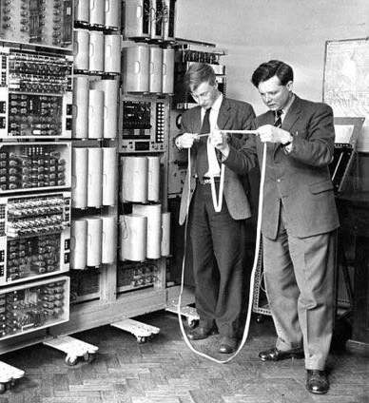
早期的程序需要通过带孔的纸带作为输入和输出
程序调试耗时费力

Slide 30
微机特点、分类、应用
微型计算机特点：
半导体集成电路技术发展的产物
采用LSI（Large scale integration)和
VLSI（very large scale integration)
体积小、重量轻、价格低
可靠性高、结构灵活
应用领域广
科学计算、网络、过程控制、嵌入式系统
微型计算机发展史：
CPU-微处理器/中央处理器(微机系统的核心部件）
微机发展史--CPU的发展史

Slide 31
代 | 发表 年份 | 字长 (bits) | 型号 | 线宽 (μm) | 晶体管数 (万个) | 时钟频率 (MHz) | 速度 (MIPS)
一 | 1971 1972 | 4 8 | 4004 8008 | 50 | 0.2 0.3 | <1 | 0.05
二 | 1974 | 8 | 8080 | 20 | 0.5 | 2-4 | 0.5
三 | 1978 1982 | 16 | 8086/8088 80286 | 2-3 | 2.9 13 | 4.77-10 8-20 | <1 1-2
四 | 1985 1989 | 32 | 80386 80486 | 1-2 | 27.5 120 | 12-33 25-66 | 6-12 20-40
五 | 1993 | 32 | Pentium | 0.6-0.8 | 330 | 60-200 | 100-200
六 | 1995 1996 1997 1999 2001 | 32 | P/Pro P/MMX PII PIII P4 | 0.6 0.6 0.35 .25-.13 .18-.13 | 550 450 750 850 3000 | 133-200 166-233 233-450 450-1200 1300-3000 | >300
七 | 2002 ？ | 64 | Itanium 安腾 | 0.08 | CPU:2.5K Cache:30K | 800(20条指令/时钟周期) | >3000

Slide 32
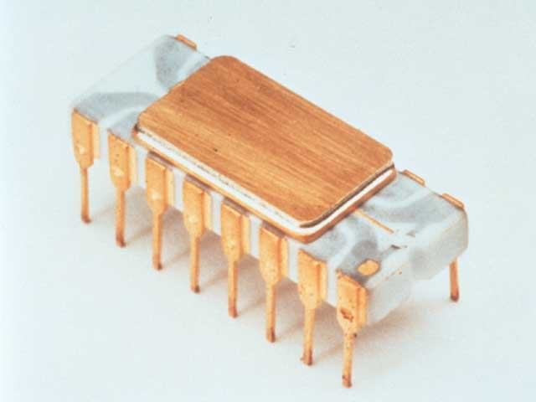
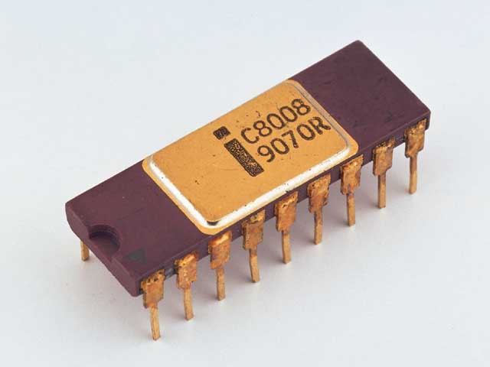
CPU的发展史--第一代微处理器
Intel 4004 — 4 位微处理器
4-bit microprocessor.
4KB main memory.
45 instructions.
P-Channel MOS technology.
50 KIPS (kilo-Instructions per second)
740KHz
F14 CADC (1970) → ALU
F14熊猫战斗机主控芯片
Military secrets, open to public in 1998
Intel 8008 — 8 位微处理器
没有配套的程序语言，使用机器语言编写指令。
Intel 4004
Intel 8008

Slide 33
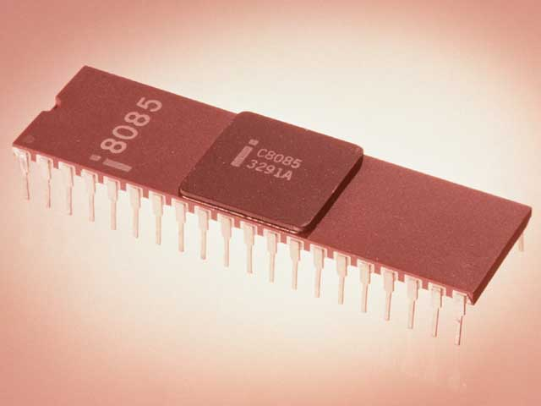
CPU的发展史--第二代微处理器
Intel 8080 — 8 位微处理器
Intel 8085 — 高档 8 位微处理器
指令比较完善。
有了中断系统与 DMA 操作。
采用汇编语言，以及 BASIC，FORTRAN 等算法语言。
后期配备初级操作系统。
Intel 8085

Slide 34
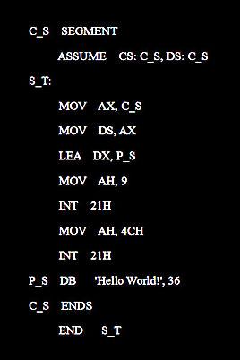
CPU的发展史--第二代微处理器
汇编语言（assembly language）是一种汇编语言是一种符号式程序设计语言。通过用助记符（Mnemonics）代替机器指令的操作码，用地址符号（Symbol）或标号（Label）代替指令或操作数地址。
在不同的设备中，汇编语言对应着不同的机器语言指令集，通过汇编过程转换成机器指令。普遍地说，特定的汇编语言和特定的机器语言指令集是一一对应的，不同平台之间不可直接移植。

Slide 35
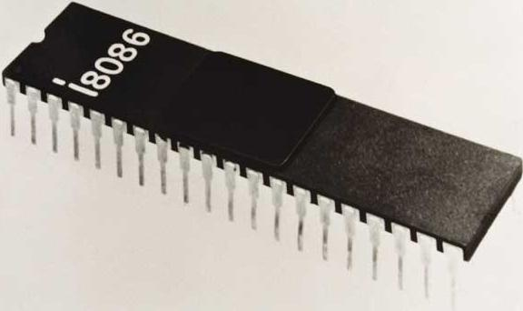
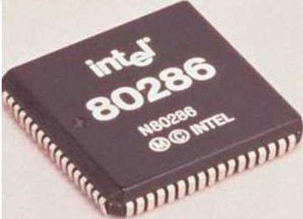
CPU的发展史--第三代微处理器
Intel 8086 — 16 位微处理器
内、外数据总线 16 位，地址总线 20 位
Intel 8088 — 准 16 位微处理器
8088 用于 IBM – PC。内部数据总线 16 位，外部数据总线 8 位，地址总线 20 位，寻址空间 1MB。
Intel 80286 — 16 位微处理器
用于 IBM – PC / AT。内、外数据总线 16
位，地址总线 24 位。具有实模式（物理地址）
和保护模式（虚拟地址）两种工作模式。
实模式兼容 8086 全部功能，20 位地址，寻址空间 1MB。保护模式使用 24 位地址，可将每个任务的 1GB 虚拟地址映射到 16M 物理地址中去，虚拟地址模式可寻址 1GB 虚拟地址空间。

Slide 36
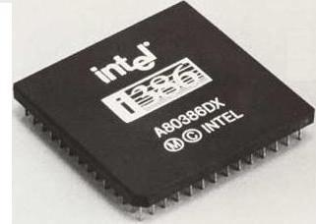
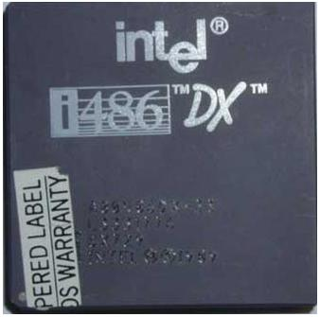
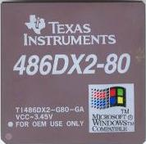
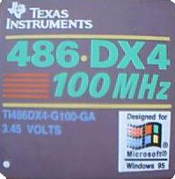
CPU的发展史-第四代微处理器
Intel 80386 — 32 位微处理器
数据总线、地址总线均为 32 位
实地址模式、虚拟地址保护模式和虚拟 8086 模式
虚拟地址保护模式可寻址 4GB（2³²）物理地址和 64TB（2⁴⁶）虚拟地址空间。
Intel 80486 — 32 位微处理器
相当于 80386 + 80387 + 8KB L1 Cache，采用总线突发传送方式。
80486 DX2 — 32 位微处理器，采用固定 2 倍频
80486 DX4 — 32 位微处理器，采用固定 3 倍频

Slide 37
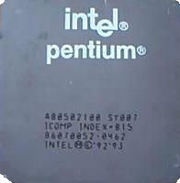
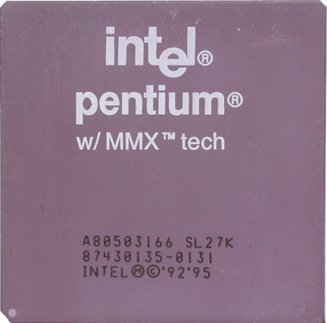

CPU的发展史-第五代微处理器
第五代微处理器：
Pentium（奔腾）— 32 位微处理器
正式引入 “外频” 和 “倍频” 概念。
系统频率称为 “外频”，CPU 运行频率与外频的倍率称为 “倍频”，CPU 工作频率 = 外频×倍频。
Pentium MMX（多能奔腾） — 32 位微处理器
采用多媒体增强指令集技术，在 Pentium 基础上，首次对 x86 指令系统进行多媒体扩展，新增 57 条多媒体指令，包括视频、音频和图象处理。
Pentium Pro（高能奔腾） — 32 位微处理器
采用双穴封装技术，将 256KB L2 Cache 封装在 CPU 内部，与 CPU 同频。采用双数据总线技术。

Slide 38


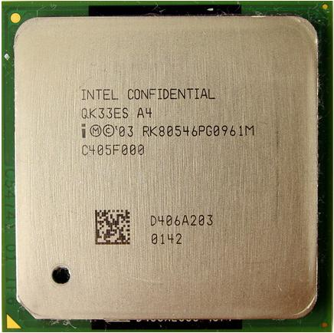
CPU的发展史-第六代微处理器
Pentium Ⅱ — 32 位微处理器
采用双重独立总线 DIB 技术、Slot 架构，将 512KB L2 Cache 与 CPU 封装在单边接触卡盒SECC 中， L2 Cache 运行频率为 1 / 2 CPU 频率。
Pentium Ⅲ — 32 位微处理器
采用 SIMD 扩展指令集 SSE，改善了 3D 图形、3D 音效及语音识别功能。
SIMD — 单指令多数据技术，一条指令可以处理多个数据。
Pentium 4 — 32 位微处理器
采用网际爆发（Net Burst）体系结构，新增 SSE 2、SSE 3 指令集。采用四重数据速率 QDR、快速执行引擎 REE，提高数据传送和运行速度。

Slide 39
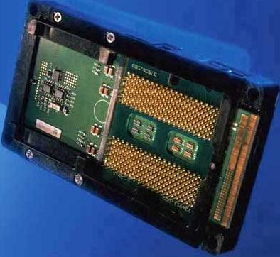

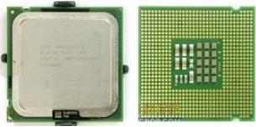
CPU的发展史-第七代微处理器
Intel Itanium（安腾 ）— 64 位微处理器
采用 IA - 64 体系结构。Itanium 1 内、外数据总线均为 64 位， Itanium 2 内部数据总线为 64 位，外部数据总线为 128 位。
Intel Pentium 600 系列 — 64 位微处理器
采用 IA – 32 体系结构，支持 Intel 存储器延伸 EM64T 技术，具有 64 位内存寻址能力，支持 64 位操作系统。

Slide 40
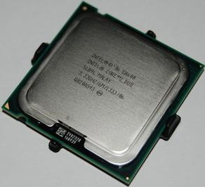

CPU的发展史-第八代微处理器
Core Duo（酷睿）双核微处理器
便携机专用处理器，采用 667 ~ 1033Mhz FSB 速率，2M 双核共享 L2 Cache。带有两个执行内核，可同时运行图形密集型游戏、后台下载音乐和运行病毒扫描安全程序等。
Core 2 Duo（酷睿 2）双核微处理器
采用 Intel Core 架构，取代原 Pentium 4 采用的 Net burst 架构，包括服务器版 Woodcrest、桌面版 Conroe 和移动版 Merom 三大领域。拥有 EM64T、虚拟化技术及病毒防护 Execute Disable 技术，并支持 SSE 4 指令集。

Slide 41
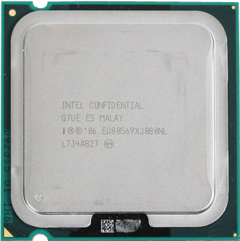
CPU的发展史-第八代微处理器
Quad Core 四核微处理器：
包括桌面四核心 Kentsfield、双路服务器核心 Clovertown 以及多路服务器核心 Tigerton，处理器采用 Multi – Chip 技术，将两颗双核封装在同一模块上。
Kentsfield 具有 8M L2 Cache，采用 65nm 工艺制造，1066 ~ 1333MHz FSB 频率，支持 EMT64 技术、病毒防护技术及 SSE 4 指令集。各核心拥有独立的工作频率及电压，可根据负载的不同对各核心进行调整。
右图为最新的 Kentsfield 9650 CPU，主频为 3.0GHz。

Slide 42
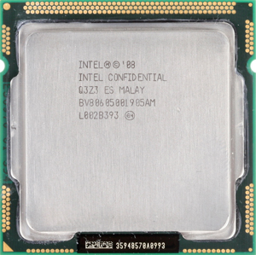
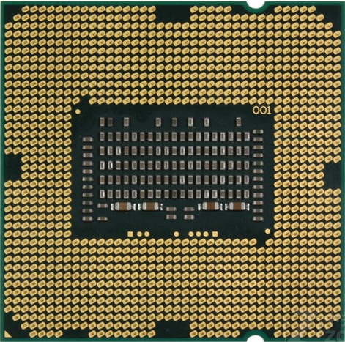
CPU的发展史-第九代微处理器
Intel Core i3、i5、i7、Extreme i7，采用 Nehalem 架构。
Core i3 为双核处理器，LGA 1156 封装。
Core i5 与 Core i3 功能、结构大致相同，区别在于前期产品 600 系列为 2 核处理器，后期产品 700 系列为 4 核处理器。
Core i7 为原生四 ~ 六核处理器，采用 LGA 1366 封装。前期产品600、700、800 系列处理器为 4 核处理器，后期产品 900 系列为 6 核处理器。

Slide 43
全球主要微处理器生产厂商
Intel公司
创建于1968年。1971年推出全球第一个微处理器，1981年，IBM采用Intel生产的8088微处理器推出全球第一台IBM PC机，1984年入选全美一百家最值得投资的公司，1992年成为全球最大的半导体集成电路厂商，1994年其营业额达到了118亿美元，在CPU市场大约占据了80％份额。Intel 领导着CPU的世界潮流，从286、386、486、Pentium…它始终推动着微处理器的更新换代。Intel的CPU不仅性能出色，而且在稳定性、功耗方面都十分理想。

Slide 44
AMD
创办于1969 年，总公司设于美国硅谷。集成电路供应商，专为电脑、通信及电子消费类市场供应各种芯片产品，包括用于通信及网络设备的微处理器、闪存、以及基于硅片技术的解决方案等。
产品：以Athlon （速龙）及 Duron（毒龙）为核心系列产品。
产品特点：性能较高而且价格便宜。
由于在CPU核心架构方面的优势，同主频的AMD处理器具有更好的整体性能。
但AMD处理器的发热量往往比较大，选用的时候在系统散热方面多加注意，在兼容性方面可能也需要多打些补丁。

Slide 45
AMD与双核处理器
多年来AMD在芯片业一直都被认为是类似于英特尔的陪读，一直处于英特尔的压制之下。但转机终于从英特尔的失误中诞生了。2002年，英特尔开发出了不兼容32位的64位安腾处理器，但安腾处理器太超前，既不能兼容已经广泛应用的32位系统，又不能拿出更多适合于安腾系统的应用软件。尽管花了巨资推广，但安腾的市场需求还是微乎其微。AMD乘虚而入，2003年4月推出与32位兼容的64位处理器皓龙（双核处理器）。皓龙在市场上取得了非常好的效果，AMD的双核让英特尔在接下来的一年时间内措手不及。

Slide 46
AMD与双核处理器
就在这段时间里，AMD的市场占有率从不足5%，上升到2006年第一季度桌面电脑微处理器出货量占市场的21.1%。在市场调研机构Current Analysis公布的美国市场2005年9月份处理器市场数据中，AMD以52%的市场占有率一举超越了英特尔的46%。在产品和技术层面上，2003年AMD率先推出64位处理器，确立了其在64位计算方面的领先地位。2005年，AMD又率先推出针对服务器、工作站和台式机的双核处理器。这两大领域的举动都在业界引发了广泛关注和支持。凭借双核，AMD占得先机并获取了一定的市场空间。但AMD双核处理器也暴露出一些问题：产能与工艺成为AMD的短板。

Slide 47
威盛
威盛电子 (VIA Technologies)，是台湾地区的集成电路设计公司，主要生产主机板的晶片组、中央处理器(CPU)、以及记忆体。它是世界上最大的独立主机板晶片组设计公司。作为一个无晶圆厂半导体厂商（fabless），VIA主要在研究与发展他的晶片组，然后将晶圆制造外包给晶圆厂进行 (像是台湾积体电路制造股份有限公司 en:TSMC)。

Slide 48
威盛
VIA C3 系列处理器是由威盛公司生产的经典CPU系列，其最大的特点就是价格低廉，性能实用，对于经济比较紧张的用户具有很大的吸引力。

Slide 49
1.2 计算机的分类
电子计算机按其性能分类：
大中型计算机/巨型计算机（Mainframe Computer）
小型计算机（Minicomputer）
微型计算机（Microcomputer）
单片计算机（Single-Chip Microcomputer）

Slide 50
微型计算机应用范围
科学计算
信息处理
自动控制
辅助设计
人工智能等
通信系统、电子器材、仪器仪表、控制设备、机械装备、家用电器等等
“不是技术问题，而是创造力和技巧的问题

Slide 51
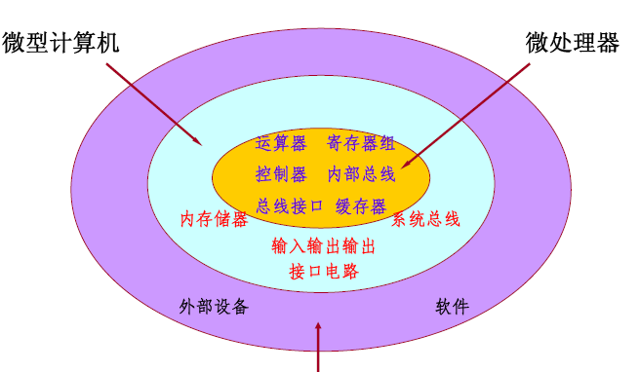
3 微处理器、微型计算机和微机系统

Slide 52
3 微处理器、微型计算机和微机系统
微处理器是微型计算机的核心组成部件
微处理器配上存储器、系统总线、输入/输出接口电路等组成微型计算机
微型计算机配上相应的外围设备、软件等组成微型计算机系统
绪论目标：
感性认识微机系统的框架
微型计算机四个模块作用
微型计算机工作过程、原理

Slide 53
微型计算机系统的组成
微处理器（CPU）
存储器（RAM，ROM）
微型计算机
(主机）
总线
硬件
I/O接口（Input/Output）
微机系统
外围设备:（I/O设备）:
键盘，鼠标，扫描仪，光笔；显示器，打印机
外部存储器（软盘，硬盘，光盘，U盘）
系统软件：操作系统、数据库、语言处理程序等
软件
应用软件：

Slide 54
微型计算机系统硬件组成
系统总线BUS
处
系
地址总线AB
理
统
器
总
数据总线DB
子
线
控制总线CB
系
形
统
成
存储器
I/O接口
I/O设备
微型计算机系统硬件组成

Slide 55
总线是计算机中各类公共信号线的集合，是计算机系统中各部分联络的规范通道。
MPU
AB
CB
DB
RAM
ROM
I/O接口
外设
微处理器MPU包含运算器和控制器，是微机系统的核心部件。称为中央处理单元(CPU)
输入输出接口又称为I/O接口(Input/Output interface)，是微机系统与外部设备交换信息的电路和通道。
存储器用来存放数据和程序；分为只读存储器ROM(Read Only Memory) 和随机存取存储器RAM(Random Access Memory)

Slide 56
微型计算机系统结构图示

Slide 57
微型计算机的基本结构
系统总线BUS
处
系
地址总线AB
理
统
器
总
数据总线DB
子
线
控制总线CB
系
形
统
成
存储器
I/O接口
图1.2 微型计算机的基本组成

Slide 58
微处理器（CPU，MPU）
CPU：Central Processing Unit
MPU：Micro-Processing Unit
微处理器在微机组成中的核心地位
它的性能决定了微机系统的性能

Slide 59
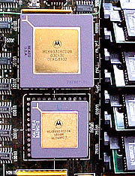
微处理器功能：运算和控制
l进行算术逻辑运算
l可暂存少量数据
l对指令译码
l提供控制信号

Slide 60
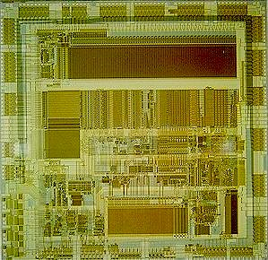
CPU的内部结构
l算术逻辑部件ALU
l寄存器组：
通用寄存器
专用寄存器
程序计数器、堆栈指针、标志寄存器
l控制器：
指令寄存器、译码器、定时与控制电路，中断机构等

Slide 61
8086 CPU的外部引脚

Slide 62
8086 CPU的内部结构
通用寄存器
AB
地址
(20位)
AH
AL
AX
加法器
Σ
数据
BH
BL
BX
寄存器
CH
CL
CX
DB
DH
DL
DX
SP
(16位)
指针和变
BP
CS
址寄存器
DI
DS
SI
SS
ES
IP
ALU
内部寄存器
数据总线
8086总线
(16位）
总线控
制电路
（16位数据总线）
暂存寄存器
ALU
EU
1
2
3
4
5
6
控制电路
队列
总线
指令队列缓冲器
（8位）
标志寄存器
执行单元（EU）
总线接口单元（BIU）
图8086CPU的内部结构框图

Slide 63
存储器（内存，主存）
l作用：存储信息
l描述存储单元的要素：
地址和数据
l信息的组织形式：以字节为单位
存储器的基本单位：字节(Byte)
存储单元
l内存的种类：RAM 和 ROM
l内存与外存的区别
性能指标：容量和速度

Slide 64
描述存储单元的要素：地址和数据
地址
数据
0000B
1111 0000
10101010
10010100
11100001
0H
F0H
CCH
0001B
1H
2H
0010B
3H
0011B
4H
0100B
5H
0101B
地址的位数（长度）
决定了内存的容量
地址和数据
都用十六进制来表示

Slide 65
与内存有关的常用术语
Bit ： 二进制位
Byte : 字节，1 Byte=8bits
word：字长，1word=16bits=2Bytes
数量级
1K= 2¹⁰ =1024
1M= 2²⁰ =1K*1K
1G=2³⁰=1K*1M
1T=2⁴⁰=1K*1G

Slide 66
内存的种类
l ROM Read Only Memory
非易失性存储器件
l RAM Random Access Memory
易失性存储器件

Slide 67
存储器与CPU的连接

Slide 68
内存操作
读：将内存单元的内容取入CPU，原单元内容不改变；
写：CPU将信息放入内存单元，单元中原内容被覆盖；
内存的读写的步骤为：
CPU把要读写的内存单元的地址放到AB上
若是写操作， CPU紧接着把要写入的数据放到DB上
CPU发出读写命令
数据被写入指定的单元或从指定的单元读出到DB
若是读操作， CPU紧接着从DB上取回数据
刷新：对CPU透明，仅动态存储器有此操作

Slide 69
内存与外存的区别
 | 内存 | 外存（软盘，硬盘，光盘等）
能否被 CPU直接访问 | 能 | 不能； 必须配置专门的驱动设备
存取速度 | 快 | 慢
容量 | 受地址总线位数的限制 | 不受限制，海量存储器
易失性 | 易失性或非易失性 | 非易失性
存储内容 | 经常使用的程序和数据：系统软件，参数； 当前运行的应用软件和数据 | 使用前必须先调到内存，才能被CPU访问

Slide 70
总线
功能
是CPU和其他部件之间的信息传输通道
是计算机中各类公共信号线的集合
分类--按传输信息类型
地址总线AB、数据总线DB和控制总线CB
MPU
AB
CB
DB
RAM
ROM
I/O接口
外设

Slide 71
总线性能指标
宽度：一次可同时传输的数据位数（Bits)
总线频率：每秒中传输数据的次数
传输率：每秒钟传输的字节数
传输率＝（总线频率×数据位宽）÷8（B/S)

Slide 72
数据总线DB（Data Bus）
作用：传输广义数据信息，
方向：双向总线
入CPU-CPU可通过DB从内存或输入设备读入数据，
出CPU-CPU可通过DB将内部数据送至内存或输出设备。
宽度：
数据总线的宽度决定CPU一次最多可以传送的数据宽度。

Slide 73
地址总线AB（Address Bus）
作用：传送CPU发出的地址信息
方向：单向总线
出CPU，实现CPU对内存单元或I/O设备的寻址。
宽度：决定了CPU直接寻址的内存范围
CPU的寻址范围 = 2^{n}， n-地址线根数

Slide 74
控制总线CB（Control Bus）
作用：
传送控制信号、时序信号和状态信号等。
方向：双向
控制信号：CPU向内存和外设发出的信号
状态信号：内存或外设向CPU发出的信号

Slide 75
总线--按结构层次分类
1）CPU片内总线
2）CPU总线
3）局部总线
--连接主机板上各主要部件，通过总线扩展槽连接各种适配器。
--典型局部总线：
PCI总线，ISA总线
4）系统总线
--多处理器系统中连接各CPU插件板的信息通道
5）外部总线
--通信总线，连接主机和外设(RS-2321-C, SCSI, USB总线

Slide 76
输入/输出接口
功能：连接主机和外设，实现信息的输入/输出
为什么外设不能直接挂在总线上？
外部设备特点
（1）种类繁多、工作原理各异。
（2）工作速度一般比CPU慢，且速度的分布也相当宽。
（3）信号类型与信息格式多样化。

Slide 77
I/O接口是一电子电路(以IC芯片或接口板形式出现 )，其内有若干专用寄存器和相应的控制逻辑电路构成。
它是CPU和I/O设备之间交换信息的媒介和桥梁。

Slide 78
I/O接口的功能
提供驱动外设的电压或电流；
匹配计算机与外设之间的信号电平、速度、信号类型、数据格式等；
缓存发给外设的数据、控制命令和外设提供的运行状态信息；
DMA控制和中断控制。

Slide 79
I/O 接口分类
1）主板上的I/O芯片
可编程的大规模集成电路，完成相应的接口操作。
如定时/计数器、中断控制器、DMA控制器、并行接口、键盘控制器等。
2）I/O扩展槽上的接口控制卡
由若干个集成电路按一定的逻辑组成复杂的接口电路，如显卡、声卡、网卡等。

Slide 80
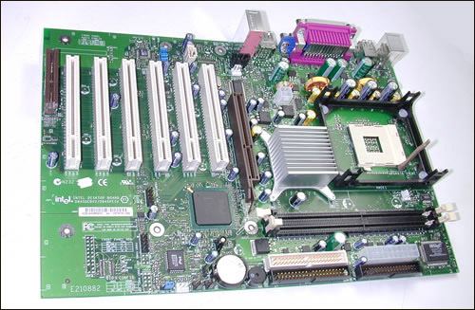
INTEL 845GE 主板

Slide 81
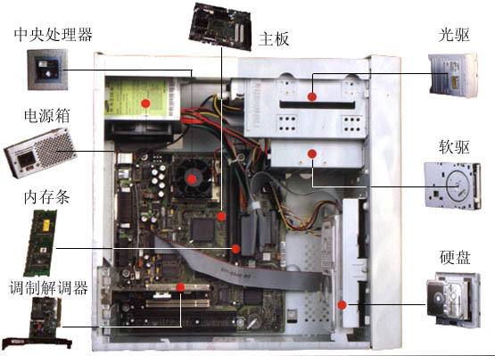
微型计算机系统的物理结构

Slide 82
微型计算机系统的软件
软件系统是微型计算机为了方便用户使用和充分发挥微机硬件效能所必备的各种程序的总称。
1.系统软件
（1）监控程序
（2）操作系统
（3）语言处理程序
–①汇编程序
–②解释程序
–③编译程序
（4）服务程序
2.程序设计语言
3.应用程序

Slide 83
系统软件
（1）监控程序
又称管理程序，其主要功能是对主机和外部设备的操作进行合理的安排，接收、分析各种命令，实现人机联系
（2）操作系统
–操作系统是在监控程序的基础上，由许多控制程序所组成的大型程序系统
–合理地组织整个计算机的工作流程，管理和调度各种软、硬件资源和软件，检查程序和机器的故障
–是用户和裸机间的接口

Slide 84
（3）语言处理程序 •汇编程序 –把用汇编语言编写的源程序翻译成机器语言表示的目标程序 •解释程序 –把用某种程序设计语言编写的源程序翻译成机器语言的目标程序，翻译一句就执行一句，边解释边执行。 •编译程序 –把用高级语言编写的源程序翻译成为机器语言的目标程序 –编译程序也需经服务程序的加工才能得到可执行程序文件。 •服务程序 –文本编辑程序、连接程序、定位程序、调试程序和排错程序等

Slide 85
4 微机内信息的表示
信息分类:
数值信息 非数值信息
计算机内部信息表示-二进制编码
用二进制数、以不同形式编码表示

Slide 86
4.1 数值的表示
定点数 (Fixed Point)
小数点位置固定：纯小数和整数
浮点表示
小数点位置可浮动
说明：
比较复杂，建议用到时再认真学习。

Slide 87
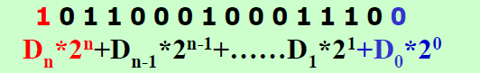
数值的存储与运算：
二进制（Binary)
模2 —逢二进位
为了便于书写和记忆，采用十六进制或八进制：
十六进制（Hexdecimal)—模16 —逢十六进位
八进制（Octal) — 模8 —逢八进位

Slide 88
符号数的表示
计算机中的数值都是以补码形式存放的。一个正整数的补码和该数的原码相同。负数的补码是：符号位除外，每位取反，末位加1（注：加1运算不包含符号位）。
-10的原码
1 | 0 | 0 | 0 | 0 | 0 | 0 | 0 | 0 | 0 | 0 | 0 | 1 | 0 | 1 | 0
按位取反(反码)
1 | 1 | 1 | 1 | 1 | 1 | 1 | 1 | 1 | 1 | 1 | 1 | 0 | 1 | 0 | 1
-10的补码
1 | 1 | 1 | 1 | 1 | 1 | 1 | 1 | 1 | 1 | 1 | 1 | 0 | 1 | 1 | 0

Slide 89
通常，计算机中的四则运算都是转换为加法来完成的。一个数减去另外一个数，与一个数加上“另外一个数的补码”结果是一样的。补码将减法运算变成了加法运算。
例如: 计算16-10 = 16+（-10）
16的补码
0 | 0 | 0 | 0 | 0 | 0 | 0 | 0 | 0 | 0 | 0 | 1 | 0 | 0 | 0 | 0
-10的补码
1 | 1 | 1 | 1 | 1 | 1 | 1 | 1 | 1 | 1 | 1 | 1 | 0 | 1 | 1 | 0
6的补码
0 | 0 | 0 | 0 | 0 | 0 | 0 | 0 | 0 | 0 | 0 | 0 | 0 | 1 | 1 | 0

Slide 90
总结
原码与补码的相互转化
正数：正整数的原码、补码都一样。
负数：符号位除外，每位取反，末位加1（注：加1运算也不包含符号位）。

Slide 91
三位二进制整数表示

Slide 92
补码加减法的运算规则
补码表示的数具有以下特性：
求补 求补
[X]_{补} [-X]_{补} [X]_{补}
求补：对一个二进制数按位求反后在末位加1的运算

Slide 93
计算机减法计算:
2-1= ？
将减数1求补，用加计算，
2-（-1）= ？
将减数-1求补，用加计算，
010
+ 001
011

Slide 94
利用补码的上述特许，可将减法运算转换为加法运算。规则如下：
[X+Y]_{补}=[X]_{补}+[Y]_{补}
[X-Y]_{补}=[X]_{补+} [-Y]_{补}
其中X，Y为正负数均可，符号位参与运算。
补码减法是用对减数求补后，
把减法转换为加法进行的

Slide 95
通过引进补码，使计算机中的加减运算十分简便，不必判断数的正负。
加、减、乘、除运算全部可以用移位和相加两种操作实现—使运算电路的结构大为简化。

Slide 96
符号数运算中的溢出问题
溢出——
运算结果超出运算器所能表示的范围。

Slide 97
溢出的判断方法
异号相加——不会溢出。
同号相加——可能溢出：
机器自动判断溢出的原理
两个8位带符号二进制数相加或相减时，若
C₇ ⊕ C₆＝1，(异或逻辑)
则结果产生溢出。
C₇为最高位的进(借)位；C_{６}为次高位的进(借)位。

Slide 98
[例]：
有符号数运算，有溢出表示结果是错误的
无符号数运算，有溢出表示进位
CASE1:
CASE2:
1 0 1 1 0 1 0 1
+ 1 0 0 0 1 1 1 1
1 0 1 0 0 0 1 0 0
0 1 0 0 0 0 1 0
+ 0 1 1 0 0 0 1 1
1 0 1 0 0 1 0 1
CASE3:
0 1 0 0 0 0 1 0
+ 1 1 0 0 1 1 0 1
1 0 0 0 0 1 1 1 1

Slide 99
4.2 非数值数据的表示
计算机中除了能够处理数值数据以外，还可以处理文字、语音、图像等各种信息，这些信息统称为非数值数据。
非数值数据在计算机中以二进制形式表示，非数值数据的表示本质上是编码的过程。
最常用的数据编码：美国标准信息交换代码(American Standard Code for Information Interchange, ASCII码)
西文字符编码

Slide 100
ASCII码—美国标准信息交换代码

Slide 101
ASCII码—美国标准信息交换代码
采用7位二进制代码对字符进行编码
数字0~9的编码是0110000~0111001，它们的高3位均是011，后4位正好与其对应的二进制代码（BCD码）相符。
英文字母A~Z的ASCII码从1000001（41H）开始顺序递增，字母a~z的ASCII码从1100001（61H）开始顺序递增，这样的排列对信息检索十分有利。
最高位通常总为0，有时也用作奇偶校验位。

Slide 102
ASCII 码表控制符号的定义
NUL 空
SOH 标题开始
STX 正文结束
ETX 本文结束
EOT 传输结束
ENQ 询问
ACK 承认
BEL 报警符
BS 退格
HT 横向列表
LF 换行
VT 垂直制表
FF 走纸控制
CR 回车
SO 移位输出
SI 移位输入
SP 空格
DLE 数据链换码
DC1 设备控制1
DC2 设备控制2
DC3 设备控制3
DC4 设备控制4
NAK 否定
SYN 空转同步
ETB 信息组传送结束
CAN 作废
EM 纸尽
SUB 减
ESC 换码
FS 分隔符
GS 组分隔符
RS 记录分隔符
US 单元分隔符
DEL 作废

Slide 103
BCD码（Binary Coded Decimal）
用二进制编码表示十进制数称为BCD码 。
一位十进制数需要用4位二进制编码表示。
例如
(0100 1001 0111 1000.0001 0100 1001)_{BCD}
( 4 9 7 8 . 1 4 9 )_{D}
压缩BCD码：
一个字节表示两位十进制数
非压缩BCD码：
一个字节表示一位十进制数（使用低四位）

Slide 104
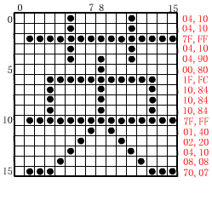
3. 中文编码
中文字符用二个字节表示，每个字节的最高位置1，余下的14位表示字符，构成汉字内码 (GB2312-80)。汉字内码 是对汉字的唯一标识。
汉字输入码 各种输入法所采用的汉字编码统称为输入码
汉字内码 输入的汉字在机器中必须转换为统一的机内码
汉字输出码 用于输出汉字字型的点阵编码

Slide 105
问题
1.辨析概念
字长，主频，外频，倍频系数，总线频率，数据传输带宽，缓存
2.总线分类和作用
3.微型计算机的组成

Slide 106
引言
微处理器（CPU）的性能指标：
1.字长 CPU能够同时处理的数据位数，也称为数据宽度。能够衡量
CPU计算能力和集成度。
Intel系列 8086/8088/80286 16位字长
80386/80486/Pentium 32位字长
Itanium 64位字长
2.主频 即CPU的时钟频率。CPU的运算速度的决定要素之一。
8086/10MHZ 80286/20MHZ
Pentium/150MHZ Pentium IV/3.06GHZ

Slide 107
时间 | 系列 | 字长 | 集成度 | 主频 | 平均执行时间
1972 | 8008 | 8 | 3500 | 200K | 20us
1976 | 8085 | 8 | 10000 | 4M | 1～2us
1978 | 8086 | 16 | >20000 | 4~8M | 0.5us
1982 | 80286 | 16 | 13.4万 | 6MHz逐步提高到20MHz | 0.2us
1985 | 80386 | 32 | 27.5万 | 12.5M，后提高到20M，25M，33M | 0.1us
1989 | 80486 | 32 | 120万 | 25MHz逐步提高到33MHz、50MHz
1993 | Pentium | 32 | 310万 | 60MHZ和66MHZ，后提高到200MHZ
2000 | Pentium IV | 32 | 4200万 | 2.4G

Slide 108
2.1 16位微处理器8086
2.1.1 8086的编程结构
8086：Intel系列的16位微处理器，16条数据线、20条地址线，
可寻址地址范围2²⁰=1MB，8086工作时，只要一个 5V 电源和一
个时钟，时钟频率为5MHz 。
8088：内部与8086兼容，也是一个16位微处理器，只是外部数据
总线为8位，所以称为准16位微处理器。
8088有20根地址线，可寻址的地址空间达2²⁰即1M字节。

Slide 109
20位
8086CPU编程结构图
AH AL
地址加法器
BH BL
16位
通用寄存器
CH CL
DH DL
CS
DS
SP
SS
BP
ES
I/O控制电路
DI
IP
SI
内部暂存器
外部总线
16位
运算寄存器
1 2 3 4 5 6
执行部分控制电路
8位
指令队列缓冲器
ALU
标志
执行部件
总线接口部件

Slide 110
什么是寄存器
寄存器是一种重要的数字逻辑部件，主要用来暂存数码和信息。
寄存器是由触发器和门电路组成。
一个触发器可以存储一位二进制代码，存储N位二进制代码，则需要用N个触发器，构成N位寄存器。

Slide 111
寄存器分类
寄存器按其功能可分为数码寄存器和移位寄存器。
1. 数码寄存器具有接收数码、保存数码和清除原有数码的功能。
按接收方式的不同分为双拍接收式数码寄存器和单拍接收式数码寄存器。
数据输入、输出方式为并入、并出形式。
2. 移位寄存器是能够存放数码，并在脉冲作用下数码能够 依次左右移动的寄存器。
按移位方式可以分为单向移位寄存器和双向移位寄存器。
数据输入、输出方式为串入、并出形式或为串入、串出形式。

Slide 112
寄存器的特点
优点是存储时间短、速度快，可用来做高速缓冲存储器。
缺点是断电时存储数码丢失，因此寄存器通常适用于暂存数据和信息，不能作为永久的存储器使用。

Slide 113
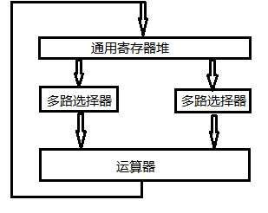
寄存器应用
1.应用于运算器中，主要功能
是运算中存储数码、运算结果。
2.应用于CPU中，寄存器是
中央处理器（CPU）内部重
要的数据存储资源，是有限
存贮容量的高速存贮部件，
用来暂存指令、数据和地址。

Slide 114
小结
寄存器的作用：
暂存数码和信息、数码移位
寄存器的组成：
触发器、门电路
寄存器的分类：
数码寄存器：单拍、双拍
移位寄存器：单向移位、双向移位
寄存器的特点：
优点是存储时间短、速度快
缺点是断电时存储数码丢失

Slide 115
2.1.1 8086的编程结构
在编程结构图中，从功能上划分，8086分为两大部分：即
总线接口部件BIU（Bus Interface Unit）
执行部件EU（Execution Unit）
1. BIU 总线接口部件
功能：负责与存储器、I/O端口传送数据
具体：（1）从内存取指令送到指令队列
（2）CPU执行指令时，BIU配合执行部件从指定内存单元或外设端口中取数据，将数据传送给执行部件。
（3）或者，BIU配合执行部件把操作结果传送到指定的内存单元或外设端口中。

Slide 116
1.BIU 总线接口部件
组成：
①4个16位的段地址寄存器
CS（Code Segment） DS（Data Segment ）
ES（Extra Segment ） SS（Stack Segment ）
②16位的指令指针寄存器IP（Instruction Pointer）
③20位的地址加法器
④6字节的指令队列缓冲区
两点说明：

Slide 117
1.BIU 总线接口部件
说明：
（1）指令队列缓冲器：在执行指令的同时，将取下一条指令或几条指令，并放入指令队列缓冲器中。CPU执行完一条指令后，可以立即执行下一条指令（流水线技术）。提高CPU效率。

Slide 118
顺序执行和并行流水线
顺序执行方式：
各功能部件交替工作，按顺序完成指令的执行过程。
并行流水线方式：
各功能部件并行工作。

Slide 119
顺序工作方式
分析
指令1
执行
指令1
分析
指令2
执行
指令2
CPU
取指令1
取指令2
BUS
忙碌
忙碌

Slide 120
并行流水线工作方式
分析
指令1
执行
指令1
CPU
取指令1
EU
分析
指令2
执行
指令2
取指令2
分析
指令3
执行
指令3
…
取指令3
BIU
忙碌
忙碌
忙碌
忙碌
忙碌
…

Slide 121
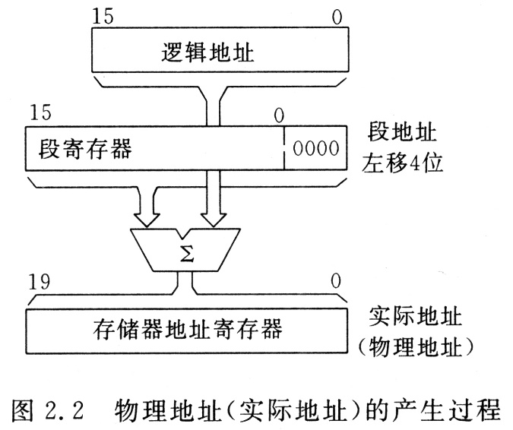
1.BIU 总线接口部件
（2）地址加法器：产生20位地址。CPU内无论是段地址寄存器还是偏移量都是16位的，通过地址加法器产生20位地址。

Slide 122
1.BIU 总线接口部件
例： 一条指令的物理地址是根据代码段寄存器CS和指令指针寄存器IP的内容得到的。具体计算时，将CS的内容左移4位，然后与IP的内容相加。

Slide 123
2.执行部件
2.执行部件
功能：负责指令的执行
详细:
（1）从指令队列中取出指令。
（2）对指令进行译码，发出相应相应的控制信号。
（3）接收由总线接口送来的数据或发送数据至总线接口。
（4）进行算术运算。

Slide 124
2.执行部件
2.执行部件
功能：负责指令的执行
详细: 执行的指令从BIU的指令队列缓冲器中取得，执行指令的结果或执行指令所需要的数据，都由EU向BIU发出请求，再由BIU对存储器或I/O端口进行存取。

Slide 125
2.执行部件
组成：
①4个通用寄存器，即AX,BX,CX,DX
四个通用寄存器都是16位或作两个8位来使用。
如AX分成两个8位寄存器AH和AL使用。
AX也称为累加器，指令系统设计的指令有：
乘法指令（按字节或字）中AX用作乘数、乘积
除法指令（按字节或字）中AX用作被除数、商、余数（按字节时）
输入输出指令（IN/OUT）
标志传送指令LAHF/SAHF等

Slide 126
2.执行部件
②4个专用寄存器，即
基数指针寄存器BP（Base Pointer）
堆栈指针寄存器SP（Stack Pointer）
源变址寄存器SI （Source Index）
目的变址寄存器DI（Destination Index）
③算术逻辑部件ALU（Arithmetic Logic Unit）
算术逻辑部件主要是加法器，绝大部分的指令都是由加法
器,完成的完成8位或者16位二进制算术和逻辑运算，计算
偏移量。
④标志寄存器

Slide 127
2.执行部件
②4个专用寄存器，即
基数指针寄存器BP（Base Pointer）
堆栈指针寄存器SP（Stack Pointer）
源变址寄存器 SI（Source Index）
目的变址寄存器 DI（Destination Index）
③算术逻辑部件ALU（Arithmetic Logic Unit）
④标志寄存器

Slide 128
（6）标志寄存器
16位寄存器，其中有7位未用。_{【注-1】}
1-低8位有偶数个1
0-低8位有奇数个1
D15
D8
D7
D0
OF DF IF TF SF ZF AF PF CF
方向标志
单步中断
符号标志
零标志
半进借位标志
奇偶标志
进借位标志
溢出标志
中断允许
1-结果为0
0-结果不为0
1-有进、借位
0-无进、借位
1-低4位向高4位有进、借位
0-低4位向高4位无进、借位

Slide 129
无符号二进制数的运算
算术运算
逻辑运算
无符号数
有符号数
二进 制数的运算

Slide 130
主要内容
无符号二进制数的算术运算
无符号数的表达范围
运算中的溢出问题
无符号数的逻辑运算

Slide 131
1. 无符号数的算术运算
加法运算
1+1=0（有进位）
减法运算
0-1=1（有借位）

Slide 132
2. 无符号数的表示范围：
0 ≤ X ≤ 2^{n}-1
若运算结果超出这个范围，则产生溢出。
对无符号数：运算时，当最高位向更高位
有进位（或借位）时则产生
溢出。

Slide 133
[例]：
最高位向前有进位，产生溢出

Slide 134
3. 逻辑运算
与、或、非、异或
掌握：
与、或、非门逻辑符号和逻辑关系（真值表）；
与非门、或非门的应用。

Slide 135
“与”、“或”运算
“与”运算：
任何数和“0”相“与”，结果为0。
“或”运算：
任何数和“1”相“或”，结果为1。
&
&
≥1
≥1

Slide 136
“非”、“异或”运算
“非”运算
按位求反
“异或”运算
相同则为0，相异则为1

Slide 137
计算机中符号数的表示
机器数
计算机中的数据
构成：
符号位 + 真值
“0” 表示正
“1” 表示负

Slide 138
[例]
+52 = +0110100 = 0 0110100
符号位 真值
-52 = -0110100 = 1 0110100
符号位 真值

Slide 139
1. 符号数的表示
机器数的表示方法：
原码
反码
补码

Slide 140
原码
最高位为符号位（用“0”表示正，用“1”表示负），其余为真值部分。
优点：
真值和其原码表示之间的对应关系简单，容易理解；
缺点：
计算机中用原码进行加减运算比较困难
0的表示不唯一。

Slide 141
数0的原码
8位数0的原码：+0=0 0000000
-0=1 0000000
即：数0的原码不唯一。

Slide 142
反码
对一个机器数X：
若X>0 ，则 [X]_{反}=[X]_{原}
若X<0， 则 [X]_{反}= 对应原码的符号位不变，数值部分按位求反

Slide 143
[例]
X= -52 = -0110100
[X]_{原}=1 0110100
[X]_{反}=1 1001011

Slide 144
0的反码：
[+0]_{反}=00000000
[-0]_{反} =11111111
即：数0的反码也不是唯一的。

Slide 145
补码
定义：
若X>0， 则[X]_{补}= [X]_{反}= [X]_{原}
若X<0， 则[X]_{补}= [X]_{反}+1

Slide 146
[例]
X= – 52= – 0110100
[X]_{原}=10110100
[X]_{反}=11001011
[X]_{补}= [X]_{反}+1=11001100

Slide 147
0的补码：
[+0]_{补}= [+0]_{原}=00000000
[-0]_{补}= [-0]_{反}+1=11111111+1
=1 00000000
对8位字长，进位被舍掉

Slide 148
特殊数10000000
对无符号数:（10000000）_{B}=128
在原码中定义为： -0
在反码中定义为： -127
在补码中定义为： -128

Slide 149
符号数的表示范围
对8位二进制数：
原码： -127 ~ +127
反码： -127 ~ +127
补码： -128 ~ +127

Slide 150
2. 符号二进制数与十进制的转换
对用补码表示的二进制数：
1）求出真值
2）进行转换

Slide 151
[例]：补码数转换为十进制数
[X]_{补}=0 0101110B
正数
所以：真值=0101110B
X=+46
[X]_{补}=1 1010010B
负数
所以：真值不等于-1010010B
而是：X=[[X]_{补}]_{补}=[11010010]_{补}= - 0101110 = - 46

Slide 152
3. 符号数的算术运算
通过引进补码，可将减法运算转换为加法运算。
即：[X+Y]_{补}=[X]_{补}+[Y]_{补}
[X-Y]_{补}=[X+(-Y)]_{补}
=[X]_{补}+[-Y]_{补}
注：运算时符号位须对齐

Slide 153
[例]
X=-0110100，Y=+1110100，求X+Y=？
[X]_{原}=10110100
[X]_{补}= [X]_{反}+1=11001100
[Y]_{补}= [Y]_{原}=01110100
[X+Y]_{补}= [X]_{补}+ [Y]_{补}
=11001100+01110100
=01000000
X+Y=+1000000

Slide 154
符号数运算中的溢出问题
两个带符号二进制数相加或相减时，若运算结果超出可表达范围，则产生溢出
溢出的判断方法：
最高位进位状态⊕次高位进位状态＝1，则结果溢出

Slide 155
[例]：
若：X=01111000， Y=01101001
则：X+Y=
次高位向最高位有进位，而最高位向前无进位，产生溢出。
（事实上，两正数相加得出负数，结果出错）

Slide 156
④标志寄存器
根据功能，标志可以分为两类：状态标志和控制标志
状态标志：表示前面的操作执行后，ALU所处的状态，这种状态像某
种先决条件一样影响后面的操作。
控制标志：表示对某一种特定的功能起控制作用。指令系统中有专门
的指令用于控制标志的设置和清除。
状态标志有6个，即SF、ZF、AF、PF、CF和OF
①符号标志SF（Sign Flag） 和运算结果的最高位相同。表示前面运
算结果的正负。
②零标志ZF（Zero Flag） ZF=1,表示当前的运算结果为0
③奇偶标志PF（Parity Flag） PF=1，表示运算结果的低8位中所含1
的个数为偶数。

Slide 157
④标志寄存器
④进位标志CF（Carry Flag）
CF=1,当执行加法运算使最高位产生进位或执行减法运算最高位产生借位
⑤辅助进位标志AF（Auxiliary Carry Flag）
AF=1,当执行加法运算时，如果第3位往第4位有进位或
执行减法运算第3位往第4位有借位。
辅助进位标志一般在BCD码运算中作为是否进行十进制调制的判断依据。
⑥溢出标志OF（Overflow Flag）
当运算过程中产生溢出时，OF=1。
对有符号数来说：字节运算的范围－128～+127
字运算的范围－32768 ～ ＋32767
结果超出范围称为溢出。如1000 0111+1111 0101

Slide 158
④标志寄存器
控制标志有3个，即DF、IF、TF
①方向标志DF（Direction Flag） 控制串操作指令用的标志。
DF=0,则串操作过程中地址会不断增值；（CLD指令）
DF=1,则串操作过程中地址会不断减值；（STD指令）
②中断允许标志IF（Interrupt Enable Flag） 控制可屏蔽中断的标志。
IF=0,则CPU不能对可屏蔽中断请求作出响应（CLI指令）
IF=1,则CPU可以接受可屏蔽中断的请求（STI指令）
③跟踪标志TF（trap Flag）也称单步标志
TF=1,则CPU按跟踪方式执行指令。

Slide 159
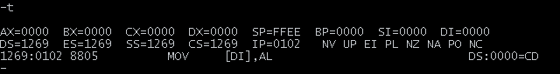
TF (Trap Flag)跟踪(陷阱)标志
D15
D8
D7
D0
OF DF IF TF SF ZF AF PF CF
它是为调试程序的方便而设置的。
若TF=1，则CPU处于单步执行指令工作方式。每执行一条指令就自动产生一次类型 1 的内部中断。 IBM PC系统中，用系统调试程序DEBUG时，T命令就是利用这种中断，服务子程序的功能是显示所有寄存器的当前值和将要执行的下一条指令。
若TF=0 正常执行程序
返回

Slide 160
④标志寄存器
举例:
0101 0100 0011 1001
+ 0100 0111 0110 1010

Slide 161
3. 8086的总线周期的概念
为了取得指令或传送数据，就需要CPU的总线接口部件执行一个
总线周期。
总线周期（机器周期）：CPU通过总线与存储器或I/O接口进行一
次数据传输所需的时间。
在8086/8088中，一个最基本的总线周期由4个时钟周期组成，将4
个时钟周期称为4个状态。
T₁状态、T₂状态、 T₃状态和T₄状态。
时钟周期是CPU的基本时间计量单位，由计算机主频决定。

Slide 162
3.8086的总线周期的概念
① 在T₁状态，CPU往多路复用总线上发出地址信息，用来指出要寻址的存储单元或外设端口的地址
②在T2状态，CPU从总线上撤销地址，使总线的低16位浮置成高阻状态，为传输数据做准备。总线的最高4位用来输出本总线周期的状态信息。
③在T3状态，多路总线的高4位继续提供状态信息，而多路总线的低16位上出现由CPU写出的数据或CPU从存储器或端口读入的数据。
④在有些情况下，外设或存储器速度较慢，不能及时配合CPU传送数
据。这时，外设或存储器会通过“READY”信号线在T3状态启动前向
CPU发一个“数据未准备好”信号，于是CPU会在T3 状态之后插入1个
或多个附加的时钟周期Tw。

Slide 163
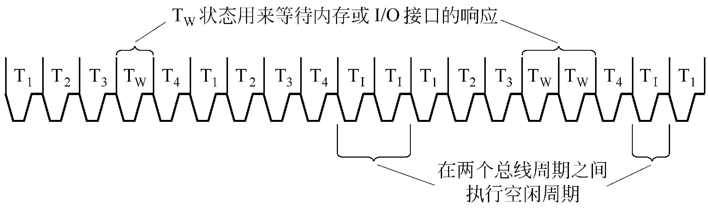
3.8086的总线周期的概念
Tw称为等待状态，在Tw状态，总线上的信息和T₃ 状态的信息一样。
当指定的存储器或外设完成数据传送时，便在“READY”信号线上
发出“准备好”信号，CPU接受到信号，会自动脱离Tw状态而进入T₄
状态。
⑤ 在T₄状态，总线周期结束。
说明：如果在1个总线周期之后，CPU没有访问内存和I/O接口的要求，则系统总线处于空闲状态，此时，执行空闲周期。

Slide 164
CPU在4个状态中的基本作用
① 在T₁状态，CPU往多路复用总线上发送地址信息，以选中所要寻址的存储单元或外设端口的地址。
②在T₂状态，CPU从总线上撤消地址，并使总线的低16位浮置成高阻状态，为传送数据做准备。总线的最高4位用来输出本总线周期的状态信息。用来表示中断允许标志、当前正在使用的段寄存器名等。
③在T₃状态，多路总线的高4位继续提供状态信息，而其低16位（对8088CPU则为低8位）上将出现由CPU写出的数据或者CPU从存储器或端口读入的数据。
④在T₄状态，总线周期结束。
返回

Slide 165
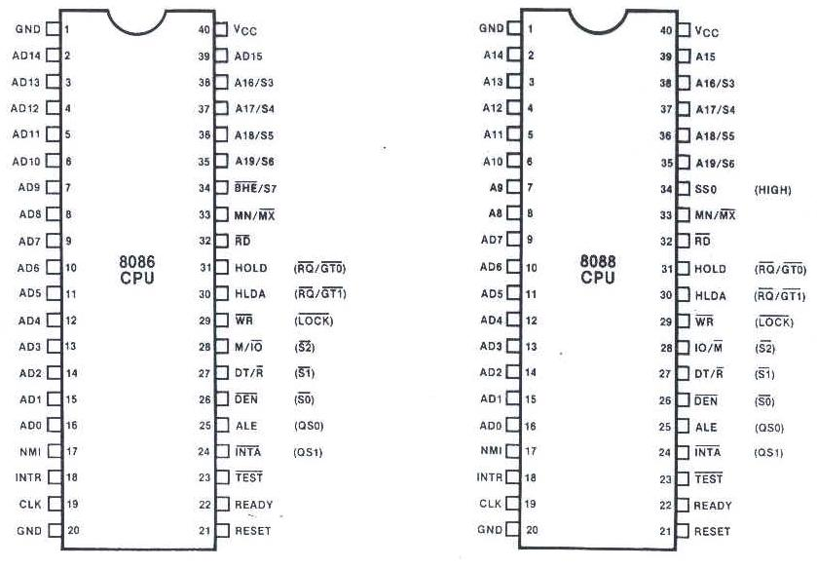
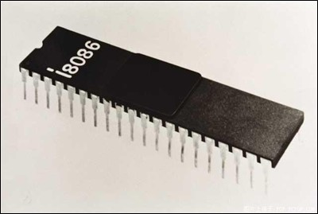

Slide 166
④在有些情况下，由于外设或存储器的速度较慢，不能及时地配合CPU传送数据。这时，外设或存储器就会通过 “READY”的信号线在T₃状态启动之前向CPU发一个“数据未准备好信号”，
CPU会在T₃之后自动插入1个或多个附加的时钟周期T_{W，}
Tw称为等待状态，在Tw状态，总线上的信息和T3 状态的信息一样。
只有在指定的存储器或外设已经完成数据传送时，它们又通过“READY”的信号线向CPU发出一个“准备好”信号，之后CPU才会自动脱离T_{W}状态而进入T₄状态。
⑤在T₄状态，总线周期结束。

Slide 167
5. 8088/8086 CPU的特点
采用并行流水线工作方式
—— 通过设置指令预取队列实现
对内存空间实行分段管理
—— 将内存分为4个段并设置地址段寄存器，以实
现对1MB空间的寻址
支持多处理器系统
CPU内部结构
存储器寻址部分
工作模式

Slide 168
2.1.2 8086的引脚信号和工作模式
1.最小模式和最大模式的概念
根据所连的存储器和外设规模的不同，使它们可以在两种模式下工
作： (1)最小模式:
在系统中只有一8086/8088CPU。
(2)最大模式：
有两个或两个以上的CPU，一个为主处理器8086/8088，
另一个为协处理器8087/8089。
数值运算协处理器8087,
输入输出协处理器8089。

Slide 169
2. 8086/8088的引脚信号和功能
如图所示，为8086CPU和8088CPU的引脚信号图。共有40条引脚
线，这些引脚线用来输出或接收各种信号：地址线，数据线，控
制线和状态线，电源线和定时线。
由于8088微处理器是一种准16位机。其内部结构基本上与8086相
同，其信号也与8086基本相同，只是有一些引脚的功能有所不同.
在这里，我们将以8086为例，具体介绍一下最小模式下和最大模
式下各位引脚功能，如出现功能不同的引脚再具体讲解 。

Slide 170
8086/8088
GND
0102030405060708091011121314151617181920
4039383736353433323130292827262524232221
VCC（5V）
AD14/A14
AD15/A15
AD13/A13
A16/S3
AD12/A12
A17/S4
AD11/A11
A18/S5
AD10/A10
A19/S6
AD9/A9
/BHE/S7 /SS0 （HIGH）
AD8/A8
MN//MX
AD7
/RD
AD6
HOLD（/RQ//GT0）
AD5
HLDA（/RQ//GT1）
AD4
/WR（/LOCK）
AD3
M//IO /M/IO （/S2）
AD2
DT//R（/S1）
AD1
/DEN（/S0）
AD0
ALE（QS0）
NMI
/INTA（QS1）
INTR
/TEST
CLK
READY
GND
RESET
8086/8088的引脚信号图_{【注】}

Slide 172
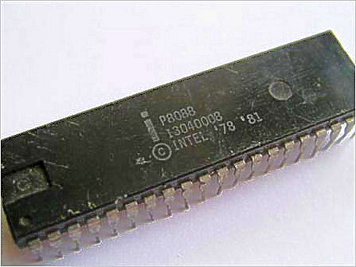
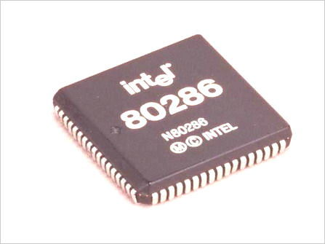
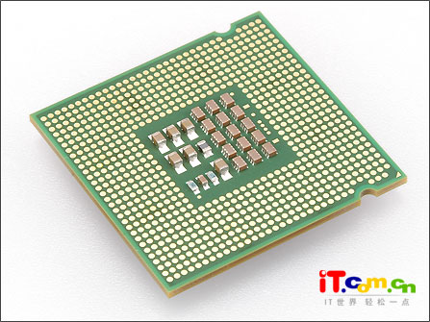
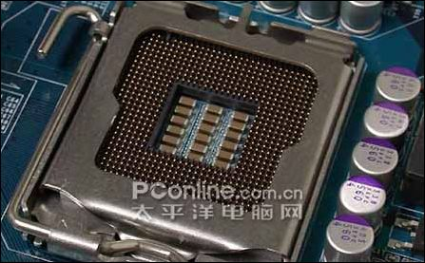
DIP双列直插式封装
QFP塑料方型扁平式封装
Pentium4 3.2GHz LGA775
栅格阵列封装
支持LGA封装的主板配套CPU扣架

Slide 173
1、地址/数据总线
AD15-AD0：地址/数据复用引脚，双向，三态。
（8086/8088）AD15-AD0：16位地址总线A15-A0，输出访问存储器 或 I/O的地址信息。
（8086）D15-D0：16位数据总线D15-D0，与存储器和I/O设备交换数据信息。
（8088）D7-D0：8位数据总线D7-D0，与存储器和I/O设备交换数据信息。
高位地址线不做复用，只用来输出地址，地址/数据总线复用，分时工作。
AD0信号常作为低8位数据的选通信号

Slide 174
2、地址/状态总线A19/S6-A16/S3
A19/S6-A16/S3：地址/状态总线复用引脚，输出，三态。
A19/S6-A16/S3：分时工作，在总线周期的T1状态：输出地址的高4位信息；T2、T3、Tw、T4状态：输出状态信息。
A19-A16：输出访问存储器的20位地址的高4位地址A19-A16。
S6-S3：输出CPU的工作状态。
S6：指示8086/8088当前是否与总线相连，
S6=0，表示 8086/8088当前与总线相连。
S5：表明中断允许标志当前的设置。
S5=0，表示CPU中断是关闭的，禁止一切可屏蔽中断源的
中断请求；S5=1，表示CPU中断是开放的，允许一切可屏
蔽中断源的中断申请。
S4、S3：指出当前使用段寄存器的情况。

Slide 175
S4、S3组合所对应的段寄存器情况
S4 S3 段寄存器
0 0 当前正在使用ES
0 1 当前正在使用SS
1 0 当前正在使用CS
1 1 当前正在使用DS

Slide 176
3、控制总线
(1) /BHE/S7：(bus high enable/status)高8位数据总线允许/状态复用引脚。
在总线周期的T1状态，此引脚输出/BHE信号，表示高8位数据线D15-D8上的数据有效。
在T2、T3、TW和T4状态时，此引脚输出S7状态信号。
/BHE、A0组合：
/BHE A0 总线使用情况
0 0 从偶地址单元开始，在16位数据总线AD15~AD0上进行字传送
0 1 从奇地址单元开始，在高8位数据总线AD7~AD0上进行字节传送
1 0 从偶地址单元开始，在低8位数据总线上AD15~AD8进行字节传送
1 1 无效

Slide 177
8088只能进行8位传输，所以第34脚不作复用，只用来指出状态信号。
在8086系统中，如果要读写从奇地址单元开始的1个字，需要用2个总线周期。
S7：8086中无定义。
8088中，在最大模式中，为高电平；在最小模式中，输出/SS₀信号，此信号与其它信号 合作表示总线周期的读/写动作。

Slide 178
（2）/RD：(read)读信号，三态输出，低电平有效。
/RD=0，表示当前CPU正在对存储器或I/O端口进行读操作。
（3）READY：准备就绪信号，输入，高电平有效。READY=1，表示CPU访问的存储器或IO端口已准备好传送数据。在下一个时钟周期T4，完成从数据总线传送数据。若CPU在总线周期T3状态检测到READY=0，表示未准备好，CPU自动在T3状态后插入一个或多个等待状态TW，直到READY=1为止。

Slide 179
（4）INTR：(interrupt request)可屏蔽中断请求信号，输入，高电平有效。当INTR=1，表示外设向CPU发出中断请求，CPU在当前指令周期的T4去采样该信号，若此时，IF=1，并且又接受到INTR信号，那么CPU响应中断，执行中断服务程序。
（5）NMI：(non-maskable interrupt)不可屏蔽中断请求信号，输入，上升沿触发。该请求信号不受IF状态的影响，也不能用软件屏蔽，一旦该信号有效，则执行完当前指令后立即响应中断，执行对应于中断类型号为2的不可屏蔽中断处理程序。

Slide 180
（6）/TEST：测试信号，输入，低电平有效。当CPU执行WAIT指令时，CPU处于空转状态进行等待，每隔5个时钟周期对/TEST进行一次测试，若/TEST=1，继续等待，直到/TEST=0。CPU停止等待，继续往下执行被暂停的指令。
（7）CLK：(clock)主时钟信号，输入。8086/8088的时钟频率为5MHZ。要求时钟信号的占空比为33%，即1/3周期为高电平，2/3周期为低电平。时钟信号为CPU和总线控制逻辑电路提供定时手段。

Slide 181
（8）RESET：复位信号，输入，高电平有效。RESET信号至少要保持4个时钟周期。复位时：标志寄存器、IP、DS、SS、ES为0，指令队列被清空，而 CS=FFFFH，复位信号变为低电平时，CPU从FFFF0H处开始 执行程序。
（9）MN//MX：(minimum/maximum mode control)工作模式选择信号，输入。MN//MX=1，表示CPU工作在最小模式系统；MN//MX=0，表示CPU工作在最大模式系统。

Slide 182
4、电源线和地线
8086/8088采用单一的+5V电压（第40脚），1、20引脚为地线。
上述信号是8086/8088工作在最小模式和最大模式时都要用到的，此外，8086/8088第24~31脚还有8个信号，它们在最小模式和最大模式下有不同的名称和定义。

Slide 183
3.最小模式下的有关引脚
当8086/8088的第33脚MN//MX固定接到＋5V时，就处于最小
工作模式。

Slide 184
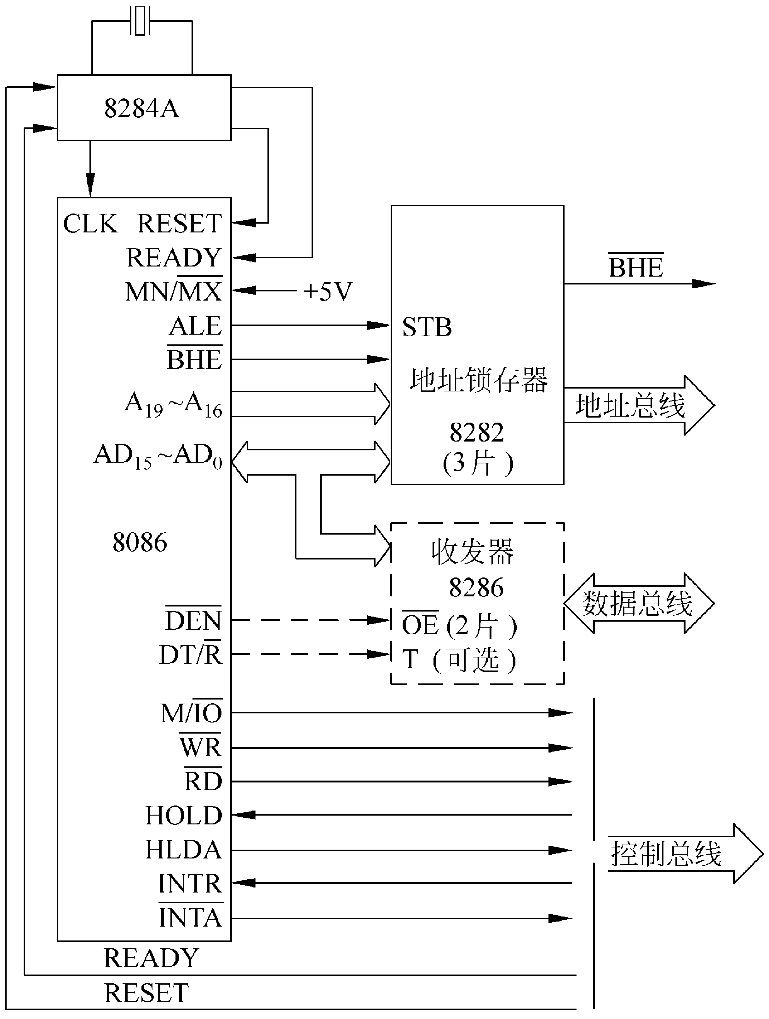
8086在最小模式下的典型配置 ：
8086在最小模式下的典型配置
_{【注5配置特点】}

Slide 185
这时24~31引脚信号含义如下：
（1）/INTA：(interrupt acknowledge)中断响应信号，输出，低电平有
效。表示CPU响应了外设发来的中断申请信号INTR。对8086/8088，
/INTA信号实际上是位于连续周期的两个负脉冲。
（2）ALE： (address latch enable)地址锁存允许信号，输出，高电平有效。
这是8086/8088提供给地址锁存器8282/8283的控制信
号。在总线周期的T1状态发出，表示在AD15-AD0地址/数
据总线上输出的是地址信息。用来锁存地址信号A15-A0。

Slide 186
3.最小模式下的有关引脚
（3）/DEN：(data enable)数据允许信号，三态输出，低电平有效。
作为数据总线上收发器8286的选通信号。表示CPU当前
准备发送或接受一个数据。
（4）DT//R：(data transmit/receive)数据发送/接收控制
信号，三态输出。此信号控制数据总线上的收发器8286的
数据传送方向，
DT//R=1，发送数据----写操作；
DT//R=0，接收数据--读操作。
在DMA方式， DT//R被浮置为高阻状态。

Slide 187
3.最小模式下的有关引脚
（5）M//IO：存储器或IO端口访问信号，三态输出。
M//IO=1，表示CPU正在访问存储器；
M//IO=0，表示CPU正在访问IO端口。
（6）/WR：写信号，三态输出，低电平有效。
/WR=0，表示当前CPU正在对存储器或I/O端口进行读操作。
（7）HOLD：总线请求信号，输入，高电平有效。当系统中CPU之
外的另一个控制器要求使用总线时，通过它向CPU发高电平的请求信
号。
（8）HLDA：总线请求响应信号，输出，高电平有效。当HLDA有
效时，表示CPU对其它控制器的总线请求作出响应，与此同时，
CPU的地址/数据总线、控制/状态线引脚呈现高阻抗状态，从而让出
总线。

Slide 188
8086在最小模式下的典型配置 ：
8086在最小模式下的典型配置
_{【注5配置特点】}

Slide 189
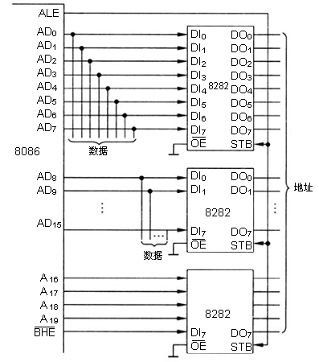
8086在最小模式下的典型配置 ：
在总线周期的T1周期，CPU总是在地址复用总线上送出地址信
息，为了告示地址已准备好，可以被锁存，CPU会送出高电平的ALE
信号。
典型的锁存器芯片有8282和74LS373。
8282锁存器和8086的连接

Slide 190
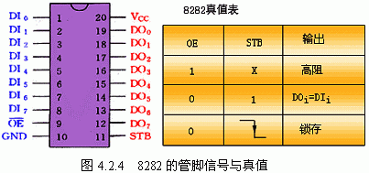
地址锁存器8282
如：8282，74LS573等8位锁存器均可作地址锁存器。 下图是地址锁存器8282芯片的管脚功能和真值表。8282有8位信号输入管脚DI₇～DI₀和8位三态信号输出管脚DO₇～DO₀； OE#为输出允许信号，低电平有效；STB是锁存信号。下降沿有效。

Slide 191
地址总线的形成
系统需要独立的地址总线，并在整个总线周期维持地址有效。需外加地址锁存器来存储地址， 20位地址要三片锁存器。锁存器由ALE信号来控制， 即ALE作为锁存器的输入控制信号，控制地址的写入。除地址外，BHE#信号也要存入外接的地址锁存器。注意ALE是高电平有效，必须和锁存器的控制信号的电平相一致。

Slide 192


地址总线的形成

Slide 193
地址总线的形成
将8086的20位地址和BHE#信号分为3组，和3片8282的DI₇～DI₀连接，CPU的地址锁存使能ALE与8282的STB端相连。在ALE的下降沿时，对地址信号进行锁存。也可以采用74系列器件373替代8282。 地址锁存器8282相当于8个D触发器。 从真值表可以看出，当OE#为高，DO₇～DO₀为高阻状态。当OE#为低STB为高时，8282的输出等于输入， 8282的输出信号DO₇～DO₀与输入信号DI₇～DI₀相等。当STB由 高变低，信号被锁存。OE#为高电平时，8282的输出为高阻态，OE#为低，DO₇～DO₀有效。

Slide 194

地址总线的形成
以其中的第一个8282为例，不难看出，只要将8282的DI₇～DI₀与8086CPU的AD₇～AD₀相连，锁存号STB与CPU的ALE端相连。就可实现地址锁存的功能。而输出允许信号OE#为什么直接接地？
因为OE#直接接地表示输出允许地址信号一直有效（无高阻态）， 在不带DMA的单处理器系统中，完全可以这样处理。与此类似，第二、第三个锁存器的连接基本相同。

Slide 195

8086在最小模式下的典型配置 ：
当一个系统中所含的外设接口较多时，数据总线上需要有发送器
和接收器来增加总线的驱动能力。发送器和接收器可简称为收发器，
也常称为总线驱动器。
典型的收发器为8位的8286.
8286收发器和8086的连接
在最小模式的系统中，控制总线一般不需要总线收发器驱动，但
如果系统中存储器和外设接口芯片较多，也可以使用总线收发器。

Slide 196


收发器
8286的逻辑结构及其与8086的连接

Slide 197

收发器
8286的逻辑结构及其与8086的连接

Slide 198
收发器
一般将具有数据发送器和接收器驱动器简称为数据收发器，典型的数据收发器为8286。8286具有两组对称的双向数据引线A₇～A₀和B₇～B₀，它们既可做输入又可做输出，作为输出时具有三态功能。也就是说，可以安排数据从A₇～A₀输入， 从B₇～B₀输出；也可以安排数据从B₇～B₀输入，从A₇～A₀输出。传送方向控制端T控制数据流向，T=1，数据从A₇～A₀流向B₇～B₀； T=0，数据从B₇～B₀流向A₇～A₀。 如果将8086的数据驱动器有时也称作总线驱动器。至于CPU数据线和存储器、I/O芯片的扇入／扇出能力， 可查阅有关数据手册。 由于8286是8位的，而8086的总线是16位，因此要用2片8286。

Slide 199

数据总线形成
从8286的逻辑图可以看出，8286数据驱动器（除外控制电路）、数据引线A_{i}/B_{i}是对称的， 由于在收发器中数据是双向传输的，因此数据线A_{i}和B_{i}仅仅表示了数据的流向，在数据传送方向控制端T的作用下，T=1， 表示数据从A流向B，T=0，表示数据从B流向A。

Slide 200
数据总线形成
OE#是输出允许信号，或称三态控制信号， 低电平有效。了解了8286的结构以后，我们就容易理解8286如何与8086连接了。A到B表示数据从CPU传送到系统其他设备，是数据写的数据流向，B到A是数据从系统的其他设备传送到CPU， 是数据读的数据流向。而CPU的数据发送／接收控制DT/R#=1时，正好是数据发送（写）状态，DT/R#=0时，是数据接收（读）状态，所以可以将DT/R#直接和8286的T相连。

Slide 201
数据总线形成
8286的输出使能OE#端则必须由CPU的DEN#控制。因为，在CPU的存储器访问周期、I/O访问周期以及中断响应周期DEN#输出低电平， 即输出有效信号。 使能8286允许数据通过，完成数据的传输。8286不能象8282那样，将OE#直接接地。

Slide 202
系统控制信号的形成
注意在最小方式下， 由M/IO#、RD#、WR#的组合来决定进行什么操作；系统的其它信号直接来自CPU：
M/IO# | RD# | WR# | 操作
1 | 0 | 1 | 读存储器
1 | 1 | 0 | 写存储器
0 | 0 | 1 | 读外设
0 | 1 | 0 | 写外设

Slide 203


系统控制信号的形成
注意在最小方式下， 由M/IO#、RD#、WR#的组合来决定进行什么操作；系统的其它信号直接来自CPU：

Slide 204
8086在最小模式下的典型配置 ：
8284A在8086/8088系统中作为时钟发生器。
作用：
（1）提供频率恒定的时钟信号，8284A输出的时钟频率为振荡频率
的1/3。
（2）对准备好（READY）信号和复位（RESET）信号进行同步。
外界的准备好信号输入到8284A的RDY端，在8284A的READY端输出同步的准备好信号
外界的复位信号输入到8284A的/RES端，在8284A的RESET端输出同步的复位信号
“同步”的意义：这两个信号可以在任何时候发出，但8284A内部逻
辑电路设计成在时钟下降沿使READY 和RESET有效

Slide 205
8086在最小模式下的典型配置 ：
8284A的振荡源：
（1）脉冲发生器
连接方式：脉冲发生器的输出端和8284A的EFI端相连。
F//C接高电平
（2）晶体振荡器（更常用）
连接方式：将晶体振荡器和8284A的X1和X2两端。
F//C接地

Slide 206


Slide 207
Vcc
Vcc
MN/MX
RD
CLK
WR
8284
IO/M
时钟
发生器
READY
INTA
RESET
INTR
BHE
地址总线
8086
ALE
STB
CPU
A
16
-A
19
8282
BHE
AD
0
-AD
15
OE
存储器
I/O接口
在最小模式系统中，还需加入：
1片8284A
3片8282/8283
2片8286/ 8287
DT/R
T
数据总线
DEN
8286
OE
最小组态系统配置图

Slide 209
4.最大模式
当8086/8088的第33脚MN//MX固定接地时，就处于最大工作
模式。这时24~31引脚信号含义如下：
（1）QS1、QS2 (instruction queue status)指令队列状态信号，输出。
这两个信号组合起来提供前一个时钟周期（即总线周期的前一个状
态）中指令队列的状态，以便外部对8086/8088内部指令队列进行动作
跟踪。
QS1 QS2 含义
0 0 无操作
0 1 将指令首字节送入指令队列
1 0 队列为空
1 1 将指令其余字节送指令队列

Slide 210
4.最大模式
（2）/S2、/S1、/S0：总线周期状态信号，三态输出。
这三个信号组成起来指出当前总线周期中所进行的数据传输过程的类
型。在最大模式系统中，总线控制器8288利用这三个信号来产生对存
储器和I/O接口的控制信号。
在最小模式中，控制信号M//IO、/WR、 /INTA、 ALE、DT//R
和/ DEN是从8086/8088的第24~29引脚中直接送出的。在最大模式中，
状态信号/S2、/S1、/S0隐含了上面的这些信息，通过使用总线控制器
8288,就可以从/S2、/S1、/S0中组合出这些信息。

Slide 211
S2、S1、S0状态信号的编码
/S2 | /S1 | /S0 | 操作过程 | 8288命令
0 | 0 | 0 | 中断响应 | /INTA
0 | 0 | 1 | 读I/O端口 | /IORC
0 | 1 | 0 | 写I/O端口 | /IOWC /AIOWC
0 | 1 | 1 | 暂停 | 无
1 | 0 | 0 | 取指令 | /MRDC
1 | 0 | 1 | 读存储器 | /MRDC
1 | 1 | 0 | 写存储器 | /MWTC /AMWC
1 | 1 | 1 | 无源状态 | 无

Slide 212
S2、S1、S0状态信号的编码
上表中包含两组读写控制信号——/IORC、/IOWC、 /MRDC、/MWTC
都是在总线周期的中间部分输出。在任何一个总线周期内，上面4个信号
中只能有1个可发出，以执行对一个物理部件读写操作。
/MRDC读存储器命令（Memory ReaD Command）信号，用来通知
内存将所寻址的单元中的内容送到数据总线。
/MWTC写存储器命令（Memory WirTe Command）信号，用来通知
内存接受送到数据总线上的内容，并将数据写入到所寻址的单元中。
/IORC读I/O命令（I/O Read Command）信号，用来通知I/0接口
将所寻址的端口中的内容送到数据总线。
/IOWC写I/O命令（ I/O Write Command ）信号，用来通知I/0接口
接受送到数据总线上的内容，并将数据写入到所寻址的端口中。

Slide 213
S2、S1、S0状态信号的编码
/AIOWC （Advanced I/0 Write Command）
/AMWC （Advanced Memory Write Command）
功能分别和/IOWC/MWTC一样，和/IOWC/MWTC比起来，只是这两个
信号是8288提前一个时钟周期向外设端口或存储器发出的。
从上表看出，除了/S1=/S0=1的情况外，只要/S2为0,便表示数
据传输是在I/0接口和CPU之间进行的；而/S2为1则表示数据传输是在
内存和CPU之间进行的。
所有/S2可以看成是区分内存传输和I/0传输的标志。
同理，可得出，
/S1指出了执行的操作是输入还是输出。

Slide 214
S2、S1、S0状态信号的编码
下面介绍两个概念：
有源状态：对于/S2、/S1、/S0来讲，在前一个总线周期的T4状态和
本总线周期的T1、T2状态中，至少有一个信号为低电平，每种情况
下，都对应了某一个总线操作过程，通常称为有源状态。
无源状态：如果 /S2、/S1、/S0在总线周期的T3和Tw状态并且
READY信号为高电平时， /S2、/S1、/S0都成为高电平，此时，表明
一个总线操作过程即将结束，另一个新的总线周期尚未开始，通常称
为无源状态。

Slide 215
4.最大模式
（3）/LOCK：总线封锁信号，三态输出，低电平有效。/LOCK=0，
CPU不允许其它控制器占用总线。
/LOCK信号是由指令前缀LOCK产生的。在LOCK前缀后面的一条指
令执行完后，撤销/LOCK信号。
（4）/RQ//GT0、/RQ//GT1：总线请求信号（输入）/总线授权信号
（输出），双向，低电平有效。
可供CPU以外的2个主模块可用来发出使用总线的请求信号和接受
CPU对总线请求的授权信号。总线请求信号和授权信号在同一引脚上
传输，但方向相反。其中/RQ//GT0比/RQ//GT1优先级高

Slide 216

8086在最大 模式下的典 型配置

Slide 217
二、 最大模式（组态）系统（MN/ MX引脚接地）
系统控制信号由总线控制器8288提供， 用于多处理机和协处理机结构中。
8288为总线控制器，输入8086的总线状态信号，输出总线命令和控制信号。
8089为总线裁决器，用于裁决哪个处理器拥有对总线的使用权。
8086最大组态系统配置图

Slide 218
8086在最大模式下的典型配置
与最小模式系统相比较，主要区别是最大模式系统中增设了一个总线
控制器8288和一个总线仲裁器8289。
8086CPU输出的状态信号S2～S0同时送给8288和8289，由8288输出
8086CPU系统所需要的控制信号，以得到对存储器和I/O端口的读写信号
和对锁存器8282及对总线收发器8286的控制信号。
而8289总线仲裁器对系统中多个处理器提出共享总线资源的要求作出
裁决。因此，8086的最大模式系统由于8288和8289的存在，可以构成一个
多处理器系统。
在最大模式系统中，一般还有中断优先级管理部件，图中用8259A作
为中断优先级管理部件。系统所含设备较少时，也可省去。
在最大模式系统中，总线控制器8288的详细连接，

Slide 219
状态线S2、S1、S0的编码
S2
S1
S0
性能
0
0
0
中断响应
0
0
1
读
I/O
端口
0
1
0
写
I/O
端口
0
1
1
暂停
H
alt
1
0
0
取指
1
0
1
读存储器
1
1
0
写存储器
1
1
1
无源

Slide 220
共用信号线

Slide 221
2.1.3 8086的操作和时序
8086的主要操作:
① 系统的复位和启动操作；
② 暂停操作；
③ 总线操作；
④ 中断操作；
⑤ 最小模式下的总线保持；
⑥ 最大模式下的总线请求/允许。

Slide 222
8086的总线时序
时序（Timing）是指信号高低电平（有效或无效）变化及相互间的时间顺序关系
CPU时序决定系统各部件间的同步和定时
总线时序描述CPU引脚如何实现总线操作

Slide 223
8086的总线时序
总线操作是指CPU通过总线对外的各种操作
8086的总线操作主要有：
存储器读、I/O读操作
存储器写、I/O写操作
中断响应操作
总线请求及响应操作
CPU正在进行内部操作、并不进行实际对外操作的空闲状态T1
描述总线操作的微处理器时序有三级
指令周期 → 总线周期 → 时钟周期

Slide 224
8086的总线时序
指令周期是指一条指令经取指、译码、读写操作数到执行完成的过程。若干总线周期组成一个指令周期
总线周期是指CPU通过总线操作与外部（存储器或I/O端口）进行一次数据交换的过程

Slide 225
8086的总线时序
8086的基本总线周期需要4个时钟周期
4个时钟周期编号为T₁、T₂、T₃和T₄
总线周期中的时钟周期也被称作“T状态”
时钟周期的时间长度就是时钟频率的倒数
当需要延长总线周期时插入等待状态Tw
CPU进行内部操作，没有对外操作时，其引脚就处于空闲状态T1

Slide 226
8086的总线时序
任何指令的取指阶段都需要存储器读总线周期，读取的内容是指令代码
任何一条以存储单元为源操作数的指令都将引起存储器读总线周期，任何一条以存储单元为目的操作数的指令都将引起存储器写总线周期

Slide 227
8086的总线时序
有执行IN指令才出现I/O读总线周期，执行OUT指令才出现I/O写总线周期
CPU响应可屏蔽中断时生成中断响应总线周期

Slide 228
8086的总线时序
总线操作中如何实现时序同步是关键
CPU总线周期采用同步时序：
各部件都以系统时钟信号为基准
当相互不能配合时，快速部件（CPU）插入等待状态等待慢速部件（I/O和存储器）
CPU与外设接口常采用异步时序，它们通过应答联络信号实现同步操作

Slide 229
1. 系统的复位和启动操作
产生：RESET端上的高电平维持4个时钟周期，可使CPU复位。如果是初
次加电引起的复位，则要求维持不小于50us的高电平。
CPU复位：
PSW、DS、ES、SS、IP等寄存器，指令队列被清零。
CS寄存器设置为FFFFH。
注：由于复位后，IF=0，处关中断状态，所以在初始化程序中应开中断，使CPU可响应中断请求。
CPU重启：
复位信号RESET从高电平到低电平的跳变会触发CPU内部的复位逻辑
电路，当RESET由高电平变低电平7个机器周期后，CPU开始从FFFF0处执
行程序。

Slide 230
1. 系统的复位和启动操作

Slide 231
1. 系统的复位和启动操作
注意：8086上电后将进入一种称之为“实模式”的工作状态，并指向BIOS中的程序（复位后CS的值为FFFFH，IP的值为0000，此地址指向BIOS程序），BIOS程序被固化存储在主板上的ROM芯片(EEP ROM) 中，由BIOS程序完成硬件自检、构建中断向量表、启动操作系统（操作系统存在硬盘上，需加载到内存才能运行）等工作。

Slide 232

1. 系统的复位和启动操作
BIOS的基本原理
80X86系统的工作方式

Slide 233

1. 系统的复位和启动操作

Slide 234
2. 总线操作
CPU为了与存储器及I/O端口交换数据，需要执行一个总线周期，这就
是总线操作。
总线读操作：CPU从存储器或外设读取数据。
总线写操作：CPU将数据写入存储器或外设。

Slide 235
2. 总线操作
微处理器必须通过微处理器级总线和其它逻辑电路连接组成主机板系统，形成系统级总线，简称系统总线。存储器和I/O设备通过接口电路连接在系统总线上。本章讨论单总线系统，下图示出了8086为基础的系统中系统总线的典型结构。

Slide 236

2. 总线操作

Slide 237
2. 总线操作
最小方式下的总线读操作
总线周期包括：T1、T2、T3、（Tw）、T4机器周期。

Slide 238
2. 总线操作
① 在T1状态，CPU往多路复用总线上发送地址信息，以选中所要寻址的存储单元或外设端口的地址。
②在T2状态，CPU从总线上撤消地址，并使总线的低16位浮置成高阻状态，为传送数据做准备。总线的最高4位用来输出本总线周期的状态信息。用来表示中断允许标志、当前正在使用的段寄存器名等。

Slide 239
2. 总线操作
③在T3状态，多路总线的高4位继续提供状态信息，而其低16位（对8088CPU则为低8位）上将出现由CPU写出的数据或者CPU从存储器或端口读入的数据。
④在T4状态，总线周期结束。

Slide 240
2. 总线操作
在有些情况下，由于外设或存储器的速度较慢，不能及时地配合CPU传送数据。这时，外设或存储器就会通过 “READY”的信号线在T3状态启动之前向CPU发一个“数据未准备好信号”， CPU会在T3之后自动插入1个或多个附加的时钟周期TW， Tw称为等待状态，在Tw状态，总线上的信息和T3 状态的信息一样。只有在指定的存储器或外设已经完成数据传送时，它们又通过“READY”的信号线向CPU发出一个“准备好”信号，之后CPU才会自动脱离TW状态而进入T4状态。

Slide 241

(1) 最小方式下的总线读操作

Slide 242

(2) 最小方式下的总线写操作

Slide 243
(3) 总线空操作
8086只有在CPU于存储器或外设要传送指令或
操作时，才能执行如上所述的总线周期，若CPU不
执行总线周期，总线接口部件就不和总线打交道，
进行总线空闲周期T₁ 。
实际上，总线空操作是总线接口部件对执行
部件的等待。内部程序依然在执行。

Slide 244
3中断操作和中断系统
（1）8086的中断分类
8086/8088可以处理256种不同的中断，每个中
断都对应一个类型码，所以256种中断对应的中断类
型码为0~255。
根据产生中断的方法分：
硬件中断:
外部的硬件产生，所以也称为外部中断。
软件中断:
CPU根据软件中的某条指令或软件对标志寄存器中某个标志的设置产生的，产生的过程完全和硬件电路无关。

Slide 245
（1）8086的中断分类
硬件中断
 | 非屏蔽中断 | 可屏蔽中断
区分 标志 | 不受中断允许标志IF的屏蔽 | 只有IF＝1时，可屏蔽中断才能进入CPU 如果IF＝0时，可屏蔽中断被禁止
使用 管脚 | 通过NMI（non-maskabel interrupt）引脚进入 | 通过CPU的INTR(interrupt)引脚进入的
个数 | 整个系统中只能有一个非屏蔽中断 | 通过中断控制器（如8259A）的配合，可以有几个、几十个、上百个
响应特征 | 对应中断类型号为2 优先级非常高 | CPU收到中断，且IF=1，CPU会在执行完当前指令后响应中断请求

Slide 246

8086/8088的中断分类 ：

Slide 247
(2) 中断向量和中断向量表
中断向量：中断处理子程序的入口地址，
或者说：中断处理子程序的第一条指令的地址。
每个中断类型对应一个中断向量。
中断向量表：8086/8088中断系统以位于内存0段的
0000H~03FFH区域为基础，存储最多256个中断向量，
构成中断向量表。

Slide 248

(2) 中断向量和中断向量表
中断类型码和中断向量所在位置的对应关系——8086的中断向量表

Slide 249
(2) 中断向量和中断向量表
中断向量在中断向量表的存放规则：
（1）一个中断向量占4个存储单元。
前2个单元存放中断处理子程序入口地址的偏移量（IP），
低位在前，高位在后。
后2个单元存放中断处理子程序入口地址的段地址（CS），
低位在前，高位在后。
（2）按照中断类型的序号，对应的中断向量在内存的0段0单元开始
有规则地进行排列。
例如：

Slide 250
(2) 中断向量和中断向量表
类型号为20H的中断对应的中断向量存放在
0000:0080H(因为：20H×4=80H)开始的4个存储单元
中，即0080H、 0081H、0082H、 0083H这四个单元。
如果这四个单元中的值为10H、 20H、 30H、
40H，那么，20H号中断所对应的中断向量为 ?
【问】中断类型号40对应的中断向量在内存中的地址？
如果对应的中断处理子程序存放在2345H:7890H开始的内存区域中，问中断向量表中对应的四个存储单元的值为多少？

Slide 251
(3) 硬件中断
NMI:
从NMI引脚进入的非屏蔽中断，中断类型号固定为2,所以
非屏蔽中断处理子程序的入口地址存放在0段的0008H、
0009H、 000AH和 000BH这四个单元中。
INTR：
从INTR引脚进入的可屏蔽中断，当CPU收到一个可屏蔽
中断请求信号时，如果IF=1，那么CPU会在执行完当前指
令后响应这一中断请求。

Slide 252
(4) 硬件中断的响应和时序
可屏蔽中断的响应过程 ：
当CPU在INTR引脚上接受到一个高电平的中断请求信
号，并且当前的中断允许标志为1时，CPU就会在当前指令
执行完后，开始响应外部的中断请求，具体说，就是CPU往
/INTA引脚发两个负脉冲，外设接口接到第二个负脉冲后，
立即往数据线上给CPU送来中断类型码。
CPU响应外部中断、并进入中断子程序的过程中，要
依次做下面几件事：

Slide 253

8086/8088对
中断响应过程
的流程图

Slide 254


Slide 255
几点说明:
①非屏蔽中断和可屏蔽中断有两点差别；
第1点：
从流程图看出，CPU遇到可屏蔽中断请求，先要判断IF是否为1,
如果IF=1，CPU进入中断响应过程，CPU在中断响应过程要读取此中断的
类型码。
第2点：
对可屏蔽中断请求信号是一个电平触发信号，并要求INTR信号的
高电平维持到CPU响应中断才结束。
对非屏蔽中断请求信号，要求是一个上升沿触发信号，并且在上
升沿之后，能够维持两个时钟周期的高电平。

Slide 256

② TF是单步中断标志 ；

Slide 257

③ 在中断响应后，又遇NMI引脚上有非屏蔽中断请求；
中断嵌套

Slide 258
④ 结束时，返回断点,
即先从堆栈中弹出IP和CS，再弹出标志，然后按IP和
CS的值返回主程序断点处继续执行原先程序。
返回断点的一切动作由中断返回指令（IRET）完成

Slide 259
⑤在有些情况下，即使中断允许标志IF=1，CPU也不能马上响应可屏蔽中断，而是要等待执行完下一条指令后才能响应中断。
发出中断请求信号时，CPU正执行封锁指令，由于CPU将封锁指令和后面的一条指令看作一个整体，所以必须等到后一条指令后才能响应中断
如果指令是执行给段寄存器传送数据的指令，必须等下一条指令后才能响应中断
⑥CPU执行等待指令或串操作指令时，允许指令执行过程
中进入中断。但必须在一个基本动作执行完后响应中断。

Slide 260

8086的中断响应总线周期 ：
也可以2个
当前总线周期
下一个总线周期
浮空状态

Slide 261
中断响应周期时序说明：
（1)中断响应用2个总线周期
第1个总线周期（当前总线周期），通知外设，CPU准备响应中断；
通知外设准备好中断类型号。
第2个总线周期，CPU接受外设接口发来的中断类型号。
在两个总线周期中，地址/数据总线、地址/状态总线、/BHE/S7全为浮
空，M//IO为低电平，
ALE端在每个总线周期T1状态输出一个正脉冲，作为地址锁存信号。
（2)中断类型码通过D7～D0传送给CPU
（3)软件中断和非屏蔽中断不按照此时序响应中断

Slide 262
把中断响应总线周期中CPU的动作和中断响应过程结合起来看，当响 应一个可屏蔽中断时，CPU实际执行的总线时序如下：
第1步：执行2个中断响应总线周期，之间用2到3个空闲状态隔开。被
响应的外设接口在第2个中断响应总线周期中通过低8位数据线送回一
个单字节的中断类型码。
CPU接受中断类型码，将它左移两位后，成为中断向量的起始地
址，存入暂存器。
第2步：执行1个总线写周期，在这个周期中，把标志寄存器的值推入堆栈。
第3步：将标志寄存器的中断允许标志IF和单步标志TF置成0，这样禁止了中断响应过程中有其他可屏蔽中断进入，还禁止了中断处理过程中出现单步中断。

Slide 263
第4步：执行1个总线写周期，在这个周期内，将CS的内容推入堆栈
第5步：执行1个总线写周期，在这个周期内，将IP的内容推入堆栈
第6步：执行1个总线读周期，在这个周期中，从中断向量所在的前两个字节中读得中断处理子程序入口地址的偏移量送到IP寄存器中。
第7步：执行1个总线读周期，在这个周期中，从中断向量所在的后两个字节中读得中断处理子程序入口地址的段地址送到CS寄存器中。
如果是非屏蔽中断或软件中断，则跳过第1步，而从第2步开始按次序执行到第7步。

Slide 264

(5) 中断处理子程序
中断处理子程序的功能是各种各样的，但除去所处理的特定功能外，
所有中断处理子程序都有着相同的
结构特点：

Slide 265
位置特点：
①在内存中固定装配，装配的起始地址由中断向量表给出。
②中断处理子程序常驻内存，即系统一启动，就完成中断
处理子程序的装配。

Slide 266
(6) 软件中断
通过中断指令使CPU执行中断处理子程序的方法称为软件中断。
特点：
① 用一条指令进入中断处理子程序，并且，中断类型码由指令提供。
② 不执行中断响应总线周期，也不从数据总线读取中断类型码。
③ 不受中断允许标志IF的影响
④ 执行过程中可响应外部硬件中断
软件中断没有随机性
软件中断和硬件中断的中断处理子程序和主程序之间的关系
的区别:

Slide 267
⑤ 软件中断没有随机性
软件中断和硬件中断的中断处理子程序和主程序之间的关系的区别:
软件中断总是主程序执行到某种条件时产生的，通常，主程序把这些
条件作为入口参数传递给中断处理子程序。
中断处理子程序根据参数执行获得的结果，作为返回参数回送给主程
序。
硬件中断随机产生的，主程序和中断处理子程序间没有什么参数
或参数地址。两者相互独立。
中断处理子程序通常是输入输出指令，完成外设的输入或输出功能。

Slide 268

4. 最小模式下的总线保持
最小模式总线请求/保持响应时序图
利用HOLD和HLDA信号实现总线保持 T1为空闲状态
注意：ALE信号引脚不浮空

Slide 269

5. 最大模式下的总线请求/授权
T₄或T_{I}
一个或几个总线周期
最大模式下的总线请求/允许/释放时序图
利用RQ#/GT＃实现总线请求/授权

Slide 270
2.1.4 8086的存储器编址和I/O编址
1. 数据在存储器中的存放格式
8086／8088有20条地址线，可寻址1MB的存储空间。 8086存储器以8位为一个存储单元进行组织，每个存储单元有惟一的地址。
若数据按字节形式组织，则按顺序存放；
若数据按字形式组织，则将占据连续的两个存储单元
字的低位字节放在低地址存储单元中；
字的高位字节放在高地址存储单元中。

Slide 271

例：
字节数据：0CH、30H、10H、45H
字数据： AB67H、5734H
规则
非规则

Slide 272

2. 8086对存储器的访问 ：
读写规则字
数据总线的低8位
数据总线的高8位

Slide 273

(b)读写非规则字
数据总线的低8位空闲
数据总线的高8位
数据总线的低8位
数据总线的高8位空闲

Slide 274


(C)读写偶地址字节
数据总线的低8位
数据总线的高8位空闲
(D)读写奇地址字节
数据总线的低8位空闲
数据总线的高8位

Slide 275

3. 存储器的结构：
8086CPU的1MB存储空间实际上分为两个512KB的存储体：
奇地址存储体 数据线与数据总线高8位相连，也称为高字节存储体
偶地址存储体 数据线与数据总线低8位相连，也称为低字节存储体
A0：
偶地址存储体的体选信号
BHE :
奇地址存储体的体选信号

Slide 276
 | A0 | 操作 | 数据总线
0 | 1 | 从奇地址读写1个字节数据 | D8~D15
1 | 0 | 从偶地址读写1个字节数据 | D0~D7
0 | 0 | 从偶地址读写1个规则字数据 | D0~D15
1 | 1 | 不传送
BHE

Slide 277
存储器的分段
为什么存储器分段管理？
8086CPU的内部寄存器（指令指针IP、堆栈指针SP等）都是16位
8086CPU有20根地址线，寻址1MB大小的存储空间。

Slide 278
存储器的分段（续1）
在8086/8088系统中，1MB存储器空间被分为若干逻辑段，每个逻辑段长度最大为64KB。
每个逻辑段起始存储单元的20位地址，称为逻辑段的段基址，
段基址必须是一个能被16整除的地址，即最后4位为0。
其余高16位地址存放在段寄存器中，称为段地址。
段地址存放在段寄存器CS、DS、SS、ES中

Slide 279
存储器的分段（续2）
程序可以从4个段寄存器指定的逻辑段中存取代码和数据。
如何实现程序跨段存取信息？
例：当前CPU在20000H~2FFFFH段内执行程序，若要跨越到40000H~4FFFFH段中运行，
则程序必须先将CS的值由2000H改成4000H。
返回

Slide 280
2. 2点说明
（1）逻辑段之间的位置关系
00000H
逻辑段1起点
逻辑段1<=64KB
逻辑段2起点
逻辑段2<=64KB
逻辑段3起点
逻辑段3<=64KB
逻辑段4起点
逻辑段4<=64KB
FFFFFH

Slide 281


Slide 282
2. 2点说明
（2）逻辑段的分配工作是由操作系统完成的，但是，系统允许程序员在必要时指定所需占用的内存区。

Slide 283
2.2.3 逻辑地址和物理地址
对 8086／8088来说物理地址是用唯一的20位二进制数表示的地址。是指CPU在对内存进行访问 使用物理地址，
逻辑地址包括两部分：段地址和偏移地址。
段地址：由16位段寄存器提供
偏移地址：由CPU根据指令的寻址方式确定，16位偏移
量
对8086／8088来说，段地址和偏移地址都用无符号的16位二进制数来表示的。由程序和指令表示的一种地址，

Slide 284


逻辑地址和物理地址
逻辑地址
物理地址
物理地址
逻辑地址

Slide 285

物理地址和逻辑地址
段地址来源于4个段寄存器，偏移地址来源于IP和SP、BP、SI、DI。寻址时到底使用哪个寄存器或哪些寄存器的组合，BIU将根据执行操作的要求确定。
返回

Slide 286
2.2.4 堆栈
8086／8088系统中的堆栈是用段定义语句在存储器中定义的一个堆栈段，这个堆栈段的一端固定，另一端活动，并且只允许从活动端进出数据。
我们把堆栈的活动端称为栈顶，固定端称为栈底。
堆栈的特点：
堆栈中数据的存取遵循“先进后出”的原则
堆栈伸展方向是从高地址向低地址。
8086/8088的堆栈操作都是字操作。
堆栈由SS和SP来寻址。
SS给定堆栈段的段基址，
SP给定从堆栈的段基址到栈顶的偏移量，即SP指示当前栈顶。

Slide 287
堆栈操作有入栈和出栈两种操作：
入栈——将一个数据压入堆栈，入栈时SP先自动减2,
然后进栈的字存放在新增加的两个存储单元中。
出栈——将一个数据从栈顶弹出，将栈顶指示两相邻存
储单元的数据字弹出，然后SP自动加2。

Slide 288

8086系统的堆栈及其入栈、出栈操作
若已知当前SS＝1050H，SP＝0008H，AX＝1234H。
则入栈与出栈的具体操作过程如下：
当执行PUSH AX指令时，
将AX中的数据1234H压入堆栈，
当执行POP BX指令时，
将把当前堆栈中的数据1234H弹出并送到BX
当执行POP A X指令时，
将把当前堆栈中的数据BBAAH弹出并送到BX
返回

Slide 289
堆栈操作指令（续2）
堆栈指令的形式很简单，但使用时应注意以下几点：
①堆栈的操作是按字（即2个字节）进行的，没有单字节的操作指令。
② 允许PUSH CS，但不允许POP CS
③ 堆栈的后进先出。因此，保存寄存器和恢复寄存器的内容时，要按照对称的次序执行一系列的压入指令和弹出指令。
返回

Slide 290
(2) 堆栈操作指令（PUSH/POP）
假如一个子程序开头这样保存
寄存器的值
PUSH AX
PUSH BX
PUSH DI
PUSH SI
则子程序返回前，应如下恢复寄存器的值
POP SI
POP DI
POP BX
POP AX

Slide 291
2.1.4 8086的存储器编址和I/O编址
1. 8086的存储器编址
8086有20根地址线，最多可寻址具有2²⁰=1M的存储器地址空间。
8086系统中的存储器是一个8位二进制的字节序列，系统为每个字节分
配一个20位的物理地址(地址范围从00000H～FFFFFH)。
存储器中，任何连续存放的两个字节都可以称为一个字。这个字
中的每一个字节有一个地址，存入时按低位字节在低地址，高位字节
在高地址的次序存放，字的地址以低位地址表示。
需要说明的是，存放时，其低位字节可从奇数地址开始，这种方
式称为非规则方式，奇数地址的字称为非规则字。若低位字节从偶数
地址开始，这种方式称为规则方式,将偶数地址的字称为规则字。

Slide 292
1. 8086的存储器编址
（1）存储器地址的分段
8086可寻址空间是lM字节，对整个空间寻址需要20位长的地址
码，8086CPU内所有寄存器都是16位的寄存器，而一个16位的寄存
器，就只能寻址64K字节。
8086CPU把1M字节的存储器空间划分为任意的一些存储段，一个
存储段是存储器中可独立寻址的一个逻辑单位，也称逻辑段，每个段
的长度最多为64K字节。
8086CPU中有四段寄存器：CS，DS，SS和ES，这四个段寄存器
存放了CPU当前可以寻址的四个段的基址，也即可以从这四个段寄存
器规定的逻辑段中存取指令代码和数据。

Slide 293
(2)8086存储器的逻辑地址和物理地址
存储器中的每个存储单元都可以用两个形式的地址来表示：
物理地址：存储器的绝对地址，从00000H～FFFFFH，是CPU访问存储器的实际寻址地址（也称为绝对地址）
逻辑地址：允许在程序中编排的地址；
任何一个存储单元逻辑地址都由段基址和偏移地址两部分构成，
都是16位二进制数。
段基址（段地址）——由CS，DS，SS，ES决定
段内偏移量（段内有效地址EA）——（该单元相对于段基址的距离）

Slide 294
3). 20位物理地址的形成
16位的段基址左移4位(相当于在段基址最低位后添4个“0”)，然后与偏
移地址相加获得物理地址，这相当于完成如下的地址运算：
物理地址＝段基址×16+偏移地址
段地址 0000
段内有效地址 + 0000
物理地址(20bit)
16bit
16bit
20bit

Slide 295
4). 逻辑地址的来源
CS、DS、SS和其他寄存器组合指向存储单元的示意图 ：

Slide 296
CS 0000
代码段
IP
DS或ES 0000
数据段
SI、DI或BX
SS 0000
堆栈段
SP或BP
段寄存器和偏移地址寄存器组合关系
存储器

Slide 297
对8086的存储器编址，有几点需要指出：
①每个存储单元的物理地址都是将段地址乘以16,再加上偏移量计算得
到的，这样，同一个物理地址可以由不同的段地址和偏移量组合得
到。
②尽管代码段、数据段、堆栈段及附加段都可为64KB，允许各逻辑段
在整个存储空间浮动，段与段之间可以是连续的，也可以是分开的或
段之间可以有互相覆盖的地方。_{【注见书P45图2.24】}

Slide 298
00000H
逻辑段1起点
逻辑段1<=64KB
逻辑段2起点
逻辑段2<=64KB
逻辑段3起点
逻辑段3<=64KB
逻辑段4起点
逻辑段4<=64KB
FFFFFH

Slide 299
在存储器中，有几个部分的用处是固定的：
①00000~003FF共1KB区域用来存放中断向量，这一区域称为中断
向量表。
中断向量实际上就是中断处理子程序的入口地址。每个中断向量
占4个字节，前2个字节为中断处理子程序的偏移量，后2个字节为中
断处理子程序的段地址。

Slide 300
因此1KB的中断向量表可以存放对应于256个中断处理程序的入口地
址。当然，对一个具体程序而言，一般并不需要多达256个中断处理
程序，因此，实际系统中的中断向量表的大部分区域是空白的。
②B0000~B0F9FH约4KB是单色显示器的显示缓冲区，存放单色显
示器当前屏幕显示字符所对应的ASCII码和属性。
③ B8000~BBF3FH约16KB是彩色显示器的显示缓冲区，存放彩色
显示器当前屏幕象素所对应的代码。
④从FFFF0H开始到存储器底部FFFFFH共16个单元，一般用来存放
一条无条件转移指令，转到系统的初始化程序。这是因为系统加电或
复位时，会自动转到FFFF0H执行。

Slide 301
2. 8086的I/0编址
8086系统和外设之间都是通过I/O芯片来联系的。每个I/0芯片都有一个
或几个端口，一个端口往往对应芯片内部的一个寄存器或一组寄存器。
微型机系统为每个端口分配一个地址，此地址叫端口号。各个端口号不
能重复。
1）单独编址
系统要为I/O芯片的每个端口分配一个地址，是单独编址的。
①寻址范围
8086CPU设计了65536个8位的I/O端口，即寻址范围是0～64K-1。
两个编号相邻的8位端口可以组合成一个16位端口。
②访问指令
专门的访问指令（IN, OUT），
/RD信号或/WR信号与M//IO信号同时为低电平。

Slide 302
2. 8086的I/0编址
2）统一编址
通过硬件将I/0端口和存储器统一编址，可以利用对
存储器的访问指令来实现对I/0端口的读写。
/RD信号或/WR信号有效，同时M//IO信号为高电平。

Slide 303
作业：
什么是逻辑地址？什么是物理地址？如何由逻辑地址求物理地址？（有的同学，逻辑地址定义不清,有的同学回答保护模式，逻辑地址由选择器和偏移地址两部分组成）
已知一个数据的有效地址为2359H，且（DS）＝490BH，该数据的物理地址是多少？
状态标志和控制标志有何不同？程序中是怎样利用这两类标志的？8086的状态标志和控制标志分别有哪些？（有的同学作业不认真，把标志符号写错）
微处理器内部结构由哪几部分组成？试述各部分主要功能？（许多同学从组成原理角度写，而不是从编程结构来写）
5D90H减去4AE0H，试给出标志寄存器中AF、SF、ZF、CF、OF、PF的值。（用加法做和用减法做结果不一样）

Slide 304
仿照书上图，画出8088最小方式系统结构图。
在一个8086CPU和单片8259A组成的系统中，试说明：
(1)8086CPU在响应可屏蔽中断的条件是什么
(2)8086CPU在响应中断过程中，连续执行两个INTA周期，其作用是？
(3)假如8259A已被编程，ICW2=0AH，若连接在8259A的IR3端的外设提出中断申请，它的中断向量的存放地址是什么？

Slide 305
5D90H减去4AE0H，试给出标志寄存器中AF、SF、ZF、CF、OF、PF的值。
5D90H=0101 1101 1001 0000
4AE0H=0100 1010 1110 0000
-4AE0H=1011 0101 0010 0000
和： 1 0001 0010 1011 0000
SF=0 CF=1 AF=0 ZF=0 PF=0 OF=0
差： 0001 0010 1011 0000
SF=0 CF=0 AF=0 ZF=0 PF=0 OF=0
已知一个数据的有效地址为2359H，且（DS）＝490BH，该数据的物理地址是多少？
490BH*10H+2359H=4B409H

Slide 306
作业：
1.什么是微处理器？什么是微型计算机？什么是微型计算机系统
2.数据总线和地址总线在结构上有什么不同之处，如果一个系统的数据和地址合用一套总线或合用部分，靠什么来区分地址和数据。
（很多同学不知如何区分地址和数据）

